Slide 1

TECNOLOGÍA DE COMPUTADORES
Transparencias de la Asignatura
Prof. Dr. Luis Alberto Aranda
Prof. Dr. Iván Ramírez
©2023 Luis Alberto Aranda Barjola, Iván Ramírez Díaz.
Algunos derechos reservados. Este documento se distribuye bajo la licencia “Atribución-CompartirIgual 4.0 Internacional” de Creative Commons, disponible en https://creativecommons.org/licenses/by-sa/4.0/deed.es.

Slide 2
ÍNDICE GENERAL
Tema 0 – Introducción a la asignatura
Tema 1 – Introducción a los computadores
Tema 2 – Sistemas de numeración
Tema 3 – Introducción a los lenguajes de descripción de hardware
Tema 4 – Álgebra de Boole
Tema 5 – Especificación y síntesis de circuitos combinacionales
Tema 6 – Módulos combinacionales básicos
Tema 7 – Elementos de memoria
Tema 8 – Máquinas de estados finitos
Tema 9 – Módulos secuenciales básicos
Tema 10 – Estructura de un computador sencillo

Slide 3
TECNOLOGÍA DE COMPUTADORES
Tema 0: Introducción a la Asignatura
Prof. Dr. Luis Alberto Aranda
Prof. Dr. Iván Ramírez
©2023 Luis Alberto Aranda Barjola, Iván Ramírez Díaz.
Algunos derechos reservados. Este documento se distribuye bajo la licencia “Atribución-CompartirIgual 4.0 Internacional” de Creative Commons, disponible en https://creativecommons.org/licenses/by-sa/4.0/deed.es.

Slide 4

TECNOLOGÍA DE COMPUTADORES
Asignatura obligatoria
Impartida en castellano
Créditos: 6
Profesores:
Dr. Luis Alberto Aranda
Dr. Iván Ramírez
Dr. Francisco García
D. Sergio Hernández
Requisitos: ninguno

Slide 5
CRITERIOS DE EVALUACIÓN
Convocatoria ordinaria
  Examen teórico parte 1 (≥ 5): 30%
  Prácticas parte 1 (≥ 5): 20%
  Examen teórico parte 2 (≥ 5): 30%
  Prácticas parte 2 (≥ 5): 20%
  Aprobado Nota final ≥ 5
Convocatoria extraordinaria
  Mismas condiciones que en ordinaria
  Se guarda la nota de aquellas actividades aprobadas

Slide 6
TEMARIO DE LA ASIGNATURA
Introducción a la asignatura
  Fundamentos de los sistemas digitales
  Sistemas de numeración: binario
  Lenguajes de descripción hardware
Sistemas combinacionales
  Álgebra de Boole. Mapas de Karnaugh
  Análisis y síntesis de circuitos
Sistemas secuenciales
  Elementos de memoria: biestables
  Máquinas de estado y otros circuitos

Slide 7
BIBLIOGRAFÍA RECOMENDADA
Hermida, R. (1998), Fundamentos de computadores.
Floyd, T. L. (2006), Fundamentos de sistemas digitales.
Cuesta, A. (2009), Problemas de fundamentos y estructura de computadores.
Harris, D. M. y Harris, S. L. (2015), Digital design and computer architecture.
Mealy, B. y Tappero, F. (2013), Free range VHDL

Slide 8
MOTIVACIÓN
Los sistemas digitales están presentes en multitud de dispositivos actuales
Gracias a los avances en electrónica digital se desarrollaron microprocesadores, memorias y otros componentes más básicos que estudiaremos durante el curso
Se pueden construir circuitos más complejos partiendo de módulos básicos:
  Circuitos que codifican y decodifican datos
  Circuitos que transmiten y reciben información con buses de datos
  Circuitos que procesan datos realizando operaciones lógicas y aritméticas
  Circuitos que almacenan la información temporalmente
Al abstraernos de las ecuaciones físicas, se reduce el esfuerzo de diseño

Slide 9
OBJETIVOS
Al finalizar la asignatura conoceréis:
Los fundamentos de la electrónica digital
Algunas herramientas CAD de diseño de sistemas digitales
El lenguaje VHDL, utilizado para diseñar, simular e implementar circuitos digitales
El funcionamiento de un computador, su arquitectura y sus unidades funcionales

Slide 10
TECNOLOGÍA DE COMPUTADORES
Tema 1: Introducción a los Computadores
Prof. Dr. Luis Alberto Aranda
Prof. Dr. Iván Ramírez
©2023 Luis Alberto Aranda Barjola, Iván Ramírez Díaz.
Algunos derechos reservados. Este documento se distribuye bajo la licencia “Atribución-CompartirIgual 4.0 Internacional” de Creative Commons, disponible en https://creativecommons.org/licenses/by-sa/4.0/deed.es.

Slide 11
CONTENIDOS
Introducción a los computadores
Modelo Von Neumann de un computador
Terminología y parámetros característicos
Fundamentos de los sistemas digitales

Slide 12
CONTENIDOS
Introducción a los computadores
Modelo Von Neumann de un computador
Terminología y parámetros característicos
Fundamentos de los sistemas digitales

Slide 13
¿QUÉ ES UN COMPUTADOR?
Una máquina que recibe una información de entrada, la procesa siguiendo unas instrucciones que almacena internamente, y produce una información de salida
  Entrada y salida: el computador puede comunicarse con el exterior
  Procesa información: el computador realiza cálculos para resolver un problema concreto
  Instrucciones: permiten programar el computador para indicarle lo que debe hacer
  Almacena: el computador almacena información en su interior, tanto las instrucciones que tiene que realizar como los datos que va procesando
Los computadores actuales se basan en la Arquitectura Von Neumann

Slide 14
CONTENIDOS
Introducción a los computadores
Modelo Von Neumann de un computador
Terminología y parámetros característicos
Fundamentos de los sistemas digitales

Slide 15
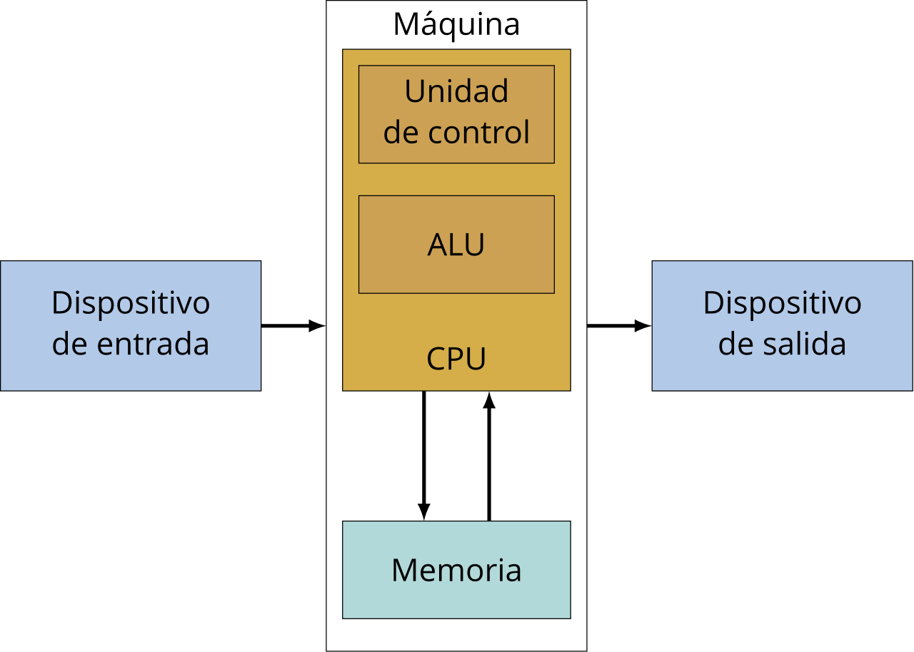
MODELO VON NEUMANN
Formado por:
  Unidad Central de Proceso (CPU)
  Memoria de datos e instrucciones
  Dispositivos de entrada/salida
  Bus de datos e instrucciones
Es un modelo conceptual que muestra cómo funciona una computadora
Explicado por John Von Neumann en 1945
Fuente: https://commons.wikimedia.org/w/index.php?curid=62330690

Slide 16
MODELO VON NEUMANN
La CPU contiene:
  Una unidad de control encargada de buscar las instrucciones en la memoria, decodificarlas y ejecutarlas. Tiene un registro de instrucciones y un contador de programa
  Una unidad aritmético lógica (ALU) para realizar las operaciones solicitadas
Desventaja: dado que existe un único bus compartido entre datos e instrucciones, no puede realizarse una búsqueda de instrucciones y una operación de datos simultáneamente
Esto se conoce como “cuello de botella Von Neumann” y se produce porque la velocidad de comunicación entre la CPU y la memoria es más baja que la velocidad a la que puede trabajar la CPU

Slide 17
CONTENIDOS
Introducción a los computadores
Modelo Von Neumann de un computador
Terminología y parámetros característicos
Fundamentos de los sistemas digitales

Slide 18
TERMINOLOGÍA
Bit: unidad mínima de información. Puede valer ‘0’ o ‘1’
Byte: conjunto de 8 bits
Nibble: conjunto de 4 bits
Palabra: cadena de bits utilizada por algún elemento del computador. Suelen ser potencias de 2
Prefijos más utilizados en informática:
  Kilo: 2¹⁰
  Mega: 2²⁰
  Giga: 2³⁰
  Tera: 2⁴⁰
¡¡No confundir con los prefijos del sistema métrico decimal!!

Slide 19
PARÁMETROS CARACTERÍSTICOS
Capacidad de almacenamiento de una memoria. Se mide en múltiplos de byte:
  Memoria caché: desde KB a MB
  Memoria principal (RAM): desde MB a GB
  Memoria secundaria (pendrive o disco duro): desde GB a TB
Tiempo de acceso a memoria: tiempo que tarda en realizarse una operación de memoria. Se mide en fracciones de segundo (ms, μs, ns, ps)
Frecuencia de trabajo del procesador: ciclos por segundo del reloj del procesador. Se mide en múltiplos de Hz

Slide 20
PARÁMETROS CARACTERÍSTICOS
Tiempo de ejecución de un programa: tiempo que tarda un programa desde su inicio hasta que finaliza su ejecución
Rendimiento de un computador: es inverso al tiempo de ejecución. Se mide en tareas ejecutadas por unidad de tiempo
  Ej. MIPS: millones de instrucciones completadas por segundo
  Ej. MFLOPS: millones de instrucciones de coma flotante completadas por segundo
Benchmark: programa de prueba utilizado para medir el rendimiento
  Ej. Dhrystone / Whetstone (para medir instrucciones enteras / flotantes), AnTuTu (para procesadores ARM), etc.

Slide 21
CONTENIDOS
Introducción a los computadores
Modelo Von Neumann de un computador
Terminología y parámetros característicos
Fundamentos de los sistemas digitales

Slide 22
ELECTRÓNICA ANALÓGICA Y DIGITAL
Electrónica analógica: comprende aquellos circuitos con variables continuas, las cuales pueden tomar infinitos valores dentro de un rango.
Electrónica digital: comprende aquellos circuitos con variables discretas. En este caso, las variables son binarias, pudiendo tomar únicamente valores de ‘0’ o ‘1’
  Circuito combinacional: el valor de las salidas del circuito únicamente depende del valor de las entradas del circuito
  Circuito secuencial: el valor de las salidas del circuito depende del valor de las entradas actuales del circuito y de los valores que tuvieron previamente. Son circuitos que tienen memoria

Slide 23
FUNDAMENTOS DE SISTEMAS DIGITALES
Los computadores utilizan dos niveles de tensión que se traducen a ‘0’ o ‘1’
 | TTL | CMOS
V_{H(máx.)} | 5 V | 5 V | Nivel de tensión alto (High = ‘1’)
V_{H(mín.)} | 2 V | 3,5 V
 | Prohibido |  | Zona de incertidumbre
V_{L(máx.)} | 0,8 V | 1 V | Nivel de tensión bajo (Low = ‘0’)
V_{L(mín.)} | 0 V | 0 V

Slide 24
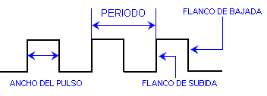
FUNDAMENTOS DE SISTEMAS DIGITALES
Se puede representar el valor de una señal digital a lo largo del tiempo, esto se denomina forma de onda de la señal digital
Las señales digitales pueden ser periódicas o no periódicas. Una señal de reloj varía de forma periódica y tiene duración infinita
Si son periódicas se puede calcular su ciclo de trabajo como el cociente entre el ancho del pulso y el periodo
A

Slide 25
FUNDAMENTOS DE SISTEMAS DIGITALES
Se puede representar el valor de una señal digital a lo largo del tiempo, esto se denomina forma de onda de la señal digital
Las señales digitales pueden ser periódicas o no periódicas. Una señal de reloj varía de forma periódica y tiene duración infinita
Si son periódicas se puede calcular su ciclo de trabajo como el cociente entre el ancho del pulso y el periodo
A
Ciclo de trabajo = 50%
B
Ciclo de trabajo = 80%
C
Ciclo de trabajo = 20%

Slide 26
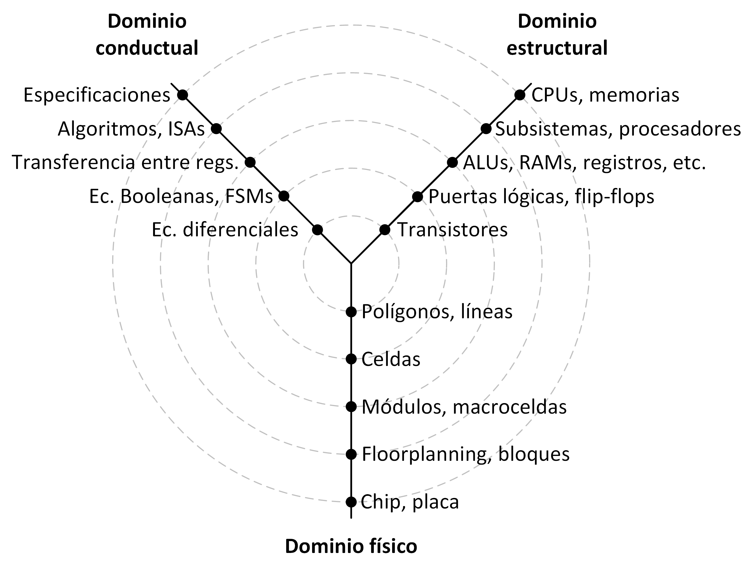
DOMINIOS Y NIVELES DE ABSTRACCIÓN
Un sistema digital puede describirse desde diferentes dominios conceptuales:
  Conductual: cómo se comporta
  Estructural: qué bloques lo componen y cómo se interconectan
  Físico: cómo está construido realmente

Slide 27
DOMINIOS Y NIVELES DE ABSTRACCIÓN
Y con distintos niveles de abstracción:
  Circuito: electrónica
  Lógico: ‘0’ y ‘1’ lógicos
  RT (transferencia entre registros): palabras, señales
  Algorítmico: estructuras y dependencias
  Sistema: protocolos de sincronización entre subsistemas

Slide 28
TECNOLOGÍA DE COMPUTADORES
Tema 2: Sistemas de Numeración
Prof. Dr. Luis Alberto Aranda
Prof. Dr. Iván Ramírez
©2023 Luis Alberto Aranda Barjola, Iván Ramírez Díaz.
Algunos derechos reservados. Este documento se distribuye bajo la licencia “Atribución-CompartirIgual 4.0 Internacional” de Creative Commons, disponible en https://creativecommons.org/licenses/by-sa/4.0/deed.es.

Slide 29
CONTENIDOS
Sistemas de numeración. Conversión entre bases
Aritmética binaria sin signo
Aritmética binaria con signo
Otras codificaciones

Slide 30
CONTENIDOS
Sistemas de numeración. Conversión entre bases
Aritmética binaria sin signo
Aritmética binaria con signo
Otras codificaciones

Slide 31
SISTEMA DE NUMERACIÓN DECIMAL
Los dígitos del 0 al 9 representan una cantidad
El dígito más a la derecha representa las unidades (peso 1)
Si queremos una cantidad mayor, debemos añadir más dígitos a la izquierda (peso 10, 100, …, 10^{n}). Son potencia de 10 porque tenemos 10 dígitos (base 10)
Ej.
75438 = 7x10000 + 5x1000 + 4x100 + 3x10 + 8x1
= 7x10⁴ + 5x10³ + 4x10² + 3x10¹ + 8x10⁰
0,3564 = 3 x 0,1 + 5 x 0,01 + 6 x 0,001 + 4 x 0,0001
= 3 x10⁻¹ + 5x10⁻² + 6x10⁻³ + 4 x10⁻⁴

Slide 32
SISTEMA DE NUMERACIÓN BINARIO
Los dígitos del 0 al 1 representan una cantidad
Los pesos en este caso son potencia de 2 porque tenemos 2 dígitos (base 2)
Ej.
1100₂ = 1 x 2³ + 1 x 2² + 0 x 2¹ + 0 x 2⁰
= 1 x 8 + 1 x 4 + 0 x 2 + 0 x 1 = 12₁₀
Potencias de 2 positivas |  |  |  |  |  |  |  |  | Potencias de 2 negativas
2⁸ | 2⁷ | 2⁶ | 2⁵ | 2⁴ | 2³ | 2² | 2¹ | 2⁰ | 2⁻¹ | 2⁻² | 2⁻³ | 2⁻⁴
256 | 128 | 64 | 32 | 16 | 8 | 4 | 2 | 0 | 0,5 | 0,25 | 0,125 | 0,0625

Slide 33
SISTEMA DE NUMERACIÓN BINARIO
Número decimal | Número binario
0 | 0 | 0 | 0
1 | 0 | 0 | 1
2 | 0 | 1 | 0
3 | 0 | 1 | 1
4 | 1 | 0 | 0
5 | 1 | 0 | 1
6 | 1 | 1 | 0
7 | 1 | 1 | 1
En decimal, cuando llegamos al valor máximo del dígito (9) pasamos al 0 y sumamos 1 al siguiente dígito
Ej. 19 → 20
99 → 100
En binario, cuando llegamos al valor máximo del dígito (1) pasamos al 0 y sumamos 1 al siguiente dígito
Ej. 01 → 10
011 → 100

Slide 34
CONVERSIÓN DECIMAL A BINARIO
Para números enteros:
Se divide el número entre 2
Se repite el paso 1 con el cociente de la división anterior hasta que el cociente sea 0
Los restos de las divisiones conforman el número binario.
El primer resto es el bit menos significativo (LSB) y el último el bit más significativo (MSB)
133
2
13
66
2
1
06
33
2
0
13
16
2
1
0
LSB
8
2
0
4
2
0
2
2
El resultado final es: 10000101
0
1
2
1
0
MSB

Slide 35
CONVERSIÓN DECIMAL A BINARIO
EJEMPLO
Convertir a binario los siguientes números enteros decimales:
12
45
58
82

Slide 36
CONVERSIÓN DECIMAL A BINARIO
Para números con parte fraccionaria:
Separamos el número en parte entera y parte fraccionaria
Se aplica el método visto anteriormente a la parte entera
La parte fraccionaria se multiplica por 2. La parte entera resultante conforma el número binario
Se repite el paso 3 hasta que la parte fraccionaria sea 0
Ej: 0,625
0,625 x 2 = 1,25 → 1 (MSB)
0,25 x 2 = 0,5 → 0
0,5 x 2 = 1,00 → 1 (LSB)
El resultado final es: 0,101

Slide 37
CONVERSIÓN DECIMAL A BINARIO
EJEMPLO
Convertir a binario los siguientes números fraccionarios decimales:
0,6
26,5
0,375

Slide 38
CONTENIDOS
Sistemas de numeración. Conversión entre bases
Aritmética binaria sin signo
Aritmética binaria con signo
Otras codificaciones

Slide 39
ARITMÉTICA BINARIA SIN SIGNO
La suma binaria es similar a la suma decimal:
0 + 0 = 0 (acarreo 0)
0 + 1 = 1 (acarreo 0)
1 + 0 = 1 (acarreo 0)
1 + 1 = 0 (acarreo 1)
Decimal
Binario
acarreo
1
acarreo
1
1
1
11
+01
3
74
+48
+1
122
100
4

Slide 40
ARITMÉTICA BINARIA SIN SIGNO
EJEMPLO
Sumar los siguientes números binarios:
11 + 11
100 + 10
111 + 11
110 + 100
1111 + 1100

Slide 41
ARITMÉTICA BINARIA SIN SIGNO
La resta binaria es similar a la resta decimal:
00 – 0 = 0
01 – 0 = 1
01 – 1 = 0
10 – 1 = 1
Decimal
Binario
74
- 8
10
- 1
2
acarreo
1
acarreo
1
- 1
66
01
1

Slide 42
ARITMÉTICA BINARIA SIN SIGNO
EJEMPLO
Restar los siguientes números binarios:
11 – 01
11 – 10
111 – 100

Slide 43
ARITMÉTICA BINARIA SIN SIGNO
La multiplicación binaria es similar a la decimal
Primero se generan los productos parciales desplazando cada uno hacia la izquierda una posición y luego se suman verticalmente en binario
0111 (7)
x 1011 (11)
00 x 0 = 0
00 x 1 = 0
01 x 0 = 0
01 x 1 = 1
0111
01110
000000
0111000
+
1001101 (77)

Slide 44
ARITMÉTICA BINARIA SIN SIGNO
La división binaria es también similar a la decimal
Multiplico y resto de forma binaria
1281 3
1001 11
-
-
11
1
12
2
1
4
7
8
0
01
-
1
-
6
11
2
-
1
0
21
0

Slide 45
CONTENIDOS
Sistemas de numeración. Conversión entre bases
Aritmética binaria sin signo
Aritmética binaria con signo
Otras codificaciones

Slide 46
REPRESENTACIÓN SIGNO-MAGNITUD
El número en binario está formado por un bit de signo (el MSB) y su magnitud
Si el bit de signo = ‘0’ el número es positivo, si es ‘1’ entonces es negativo
La magnitud está formada por el resto de bits del número
Ej.
011011 → +27
111011 → -27
Ventajas:
El rango de números es simétrico
Desventajas:
Es más complejo operar aritméticamente
El cero tiene doble representación (± 0)
Signo
Magnitud
Notes:
Las operaciones aritméticas son más complejas ya que para realizar una suma, por ejemplo, primero hay que determinar si los dos números tienen el mismo signo, y en caso de que sea así, realizar la suma de la magnitud, pero en caso contrario, restar el mayor del menor y asignar el signo del mayor. Todo esto en hardware es bastante complejo de implementar

Slide 47
REPRESENTACIÓN COMPLEMENTO A 1
Los números positivos se representan como signo-magnitud
Los número negativos se obtienen hallando el complemento a 1 del número positivo
Ej.
+27 → 011011
¿-27? → Invierto todos los bits del número → 100100
Ventajas:
Las operaciones aritméticas son más sencillas de realizar
El rango de números es simétrico
Ojo: Los números positivos empiezan en ‘0’ y los negativos en ‘1’
Desventajas:
El cero tiene doble representación (+0 = 0000 y -0 = 1111)
Si sumo un número y su opuesto el resultado es -0

Slide 48
REPRESENTACIÓN COMPLEMENTO A 2
Los números positivos se representan como signo-magnitud
Los número negativos se obtienen hallando el complemento a 2 del número positivo
Ej.
+27 → 011011
¿-27? → Invierto todos los bits del número y sumo 1 → 100101
Ventajas:
Las operaciones aritméticas son más sencillas de realizar
Ojo: Los números positivos empiezan en ‘0’ y los negativos en ‘1’
El cero tiene una única representación
Si sumo un número y su opuesto el resultado es 0
Desventajas:
El rango de números no es simétrico [−2^{N−1}, 2^{N−1} − 1]

Slide 49
COMPLEMENTO A 2 A DECIMAL
Para convertir a decimal un número expresado en complemento a 2:
Si el número es positivo se convierte normalmente como suma de pesos
Si el número es negativo se convierte como suma de pesos salvo por el peso del bit de signo (MSB), que se resta
Ej.
01010100 → 0x2⁷ + 1x2⁶ + 0x2⁵ + 1x2⁴ + 0x2³ + 1x2² + 0x2¹ + 0x2⁰
= 0 + 64 + 0 + 16 + 0 + 4 + 0 + 0 = 84₁₀
10101100 → 1x(-2⁷) + 0x2⁶ + 1x2⁵ + 0x2⁴ + 1x2³ + 1x2² + 0x2¹ + 0x2⁰
= -128 + 0 + 32 + 0 + 8 + 4 + 0 + 0 = -84₁₀

Slide 50
ARITMÉTICA BINARIA CON SIGNO
La suma de números en complemento a 2 se hace igual que la sin signo
Únicamente hay que tener cuidado con los desbordamientos (overflow)
Ej.
00000111 (+7)
00000100 (+4)
00001111 (+15)
11111010 (-6)
00010000 (+16)
11101000 (-24)
11111011 (-5)
11110111 (-9)
00001011 (+11)
1 00001001 (+9)
11111000 (-8)
1 11110010 (-14)
Overflow
(lo descartamos)
Overflow
(lo descartamos)

Slide 51
ARITMÉTICA BINARIA CON SIGNO
¿Y si hago 125 + 58?
01111101 (+125)
00111010 (+58)
¿Cuál es el número positivo más grande que puedo representar con 8 bits?
10110111 (+183)
CUIDADO: También se produce desbordamiento
(Entramos en el rango de números negativos
por lo que habría que añadir un 0 a la izquierda
o si no sería considerado como -73)

Slide 52
ARITMÉTICA BINARIA CON SIGNO
La resta se hace sumando al minuendo el complemento a 2 del sustraendo
Ej. 16 – 24 = 16 + (-24) = 00010000 + 11101000 = 11111000 = -8
La multiplicación contempla varios casos:
  Si ambos números son positivos → se añade un ‘0’ en el MSB del resultado
  Si ambos números son negativos → se hace el complemento a 2 de ambos números, se multiplican y se añade un ‘0’ en el MSB del resultado
  Si uno es negativo y el otro positivo → se hace el complemento a 2 del negativo, se realiza la multiplicación y al resultado se le hace el complemento a 2 y se le añade un ‘1’ en el MSB

Slide 53
ARITMÉTICA BINARIA CON SIGNO
La división se realiza sumando el complemento a 2 del divisor (en vez de restar)
Ej.
1001 11
1001 11
-
+
1
11
1
101
1
1
001
01
1
1
-
+
11
101
0
000
Sumamos el Ca2 del divisor

Slide 54
CONTENIDOS
Sistemas de numeración. Conversión entre bases
Aritmética binaria sin signo
Aritmética binaria con signo
Otras codificaciones

Slide 55
SISTEMA DE NUMERACIÓN HEXADECIMAL
Tenemos 16 caracteres para representar una cantidad: números 0-9 y letras A-F
Decimal | 0 | 1 | 2 | 3 | 4 | 5 | 6 | 7
Binario | 0000 | 0001 | 0010 | 0011 | 0100 | 0101 | 0110 | 0111
Hexadecimal | 0 | 1 | 2 | 3 | 4 | 5 | 6 | 7
 | 8 | 9 | 10 | 11 | 12 | 13 | 14 | 15
… | 1000 | 1001 | 1010 | 1011 | 1100 | 1101 | 1110 | 1111
 | 8 | 9 | A | B | C | D | E | F
Cada carácter hexadecimal se corresponde con un número binario de 4 bits

Slide 56
SISTEMA DE NUMERACIÓN HEXADECIMAL
    F x 16² + 1 x 16¹ + A x 16⁰ =
    15 x 16² + 1 x 16¹ + 10 x 16⁰ = 3866₁₀
Para pasar de hexadecimal a binario convertimos cada dígito a binario
Ej.
10A4₁₆ →
        1 0 10 4 → 0001 0000 1010 0100
Para pasar de binario a hexadecimal tomamos los bits de 4 en 4 y convertimos
  Ej.
  11111100011001₂ →
Los pesos en este caso son potencia de 16 (base 16) por lo que:
Ej.
F1A₁₆ =
11 1111 0001 1001 → 3 15 1 9 → 3F19₁₆

Slide 57
SISTEMA DE NUMERACIÓN OCTAL
Los pesos en este caso son potencia de 8 (base 8) por lo que:
Ej.
174₈ = 1 x 8² + 7 x 8¹ + 4 x 8⁰ = 124₁₀
Tenemos 8 dígitos (0-7) para representar una cantidad
Decimal | 0 | 1 | 2 | 3 | 4 | 5 | 6 | 7
Binario | 000 | 001 | 010 | 011 | 100 | 101 | 110 | 111
Octal | 0 | 1 | 2 | 3 | 4 | 5 | 6 | 7
Cada carácter octal se corresponde con un número binario de 3 bits

Slide 58
SISTEMA DE NUMERACIÓN OCTAL
      001 000 111
Para pasar de binario a octal tomamos los bits de 3 en 3 y convertimos
  Ej.
  11111100011001₂ →
Para pasar de octal a binario convertimos cada dígito a binario
Ej.
107₈ →
11 111 100 011 001 → 3 7 4 3 1 → 37431₈

Slide 59
TECNOLOGÍA DE COMPUTADORES
Tema 3: Introducción a los Lenguajes de Descripción de Hardware
Prof. Dr. Luis Alberto Aranda
Prof. Dr. Iván Ramírez
©2023 Luis Alberto Aranda Barjola, Iván Ramírez Díaz.
Algunos derechos reservados. Este documento se distribuye bajo la licencia “Atribución-CompartirIgual 4.0 Internacional” de Creative Commons, disponible en https://creativecommons.org/licenses/by-sa/4.0/deed.es.

Slide 60
CONTENIDOS
Introducción a los dispositivos hardware. FPGA vs. ASIC
Flujo de diseño hardware. Herramientas para el diseño hardware
Introducción a los lenguajes de descripción hardware. VHDL

Slide 61
CONTENIDOS
Introducción a los dispositivos hardware. FPGA vs. ASIC
Flujo de diseño hardware. Herramientas para el diseño hardware
Introducción a los lenguajes de descripción hardware. VHDL

Slide 62
INTRODUCCIÓN A LOS DISPOSITIVOS HW
Un dispositivo hardware es un componente físico que forma parte del computador
Comprende desde el teclado o el ratón, hasta la memoria RAM o la CPU
En esta asignatura aprenderemos:
  A diseñar circuitos que forman parte de estos dispositivos hardware
  A usar las herramientas que permiten crearlos y verificarlos
Para ello tendremos que aprender un lenguaje de descripción hardware junto con los fundamentos de la electrónica digital

Slide 63
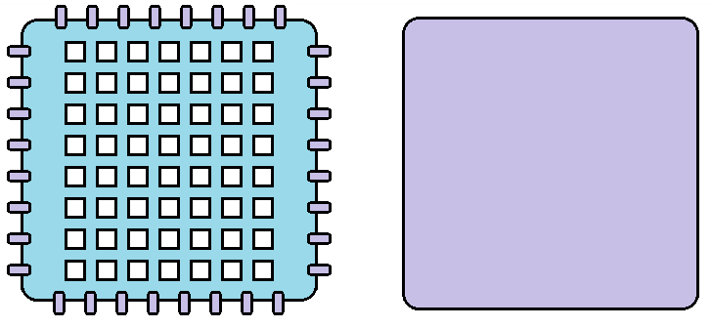
FPGA vs. ASIC
Una FPGA (Field Programmable Gate Array) es un dispositivo semiconductor reprogramable tras su fabricación
Un ASIC (Application Specific Integrated Circuit) es un dispositivo semiconductor fabricado para un propósito concreto
Lienzo en blanco
para crear nuestro
diseño hardware
FPGA
ASIC

Slide 64
FPGA vs. ASIC
 | FPGA | ASIC
Reprogramable | Sí | No
Fabricación | Rápida / Sencilla | Lenta / Compleja
Coste unitario | Alto | Bajo
Consumo de energía | Alto | Bajo
Rendimiento | Medio | Alto
Utilización | Prototipado | Aplicaciones concretas

Slide 65
CONTENIDOS
Introducción a los dispositivos hardware. FPGA vs. ASIC
Flujo de diseño hardware. Herramientas para el diseño hardware
Introducción a los lenguajes de descripción hardware. VHDL

Slide 66
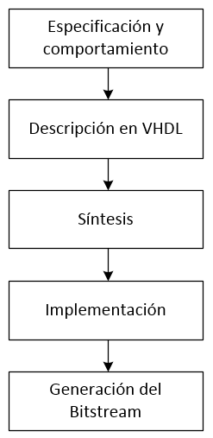
FLUJO DE DISEÑO HARDWARE
Nosotros
Una vez verificado el correcto funcionamiento del diseño, se procedería a su fabricación o implementación en FPGA
El software

Slide 67
FLUJO DE DISEÑO HARDWARE
Especificación y comportamiento del circuito: descripción de su funcionalidad a alto nivel, los módulos que lo forman y sus interacciones
Descripción hardware: escritura del código VHDL/Verilog que describe el circuito
Síntesis: conversión del circuito a nivel de puertas lógicas
Implementación: conversión de esas puertas lógicas a recursos físicos hardware y sus interconexiones
Generación del bitstream: creación de un fichero que contiene una cadena de ceros y unos con la información de la implementación del circuito

Slide 68
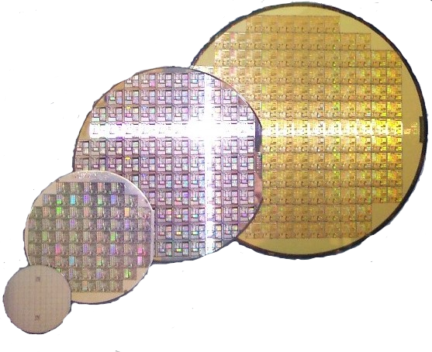
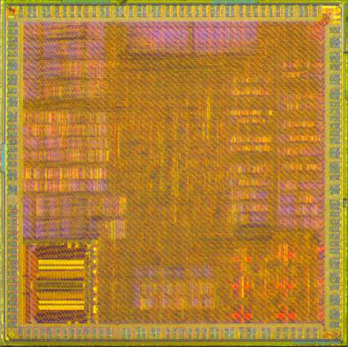
FLUJO DE DISEÑO HARDWARE
Oblea de silicio (fuente: wikipedia)
https://www.youtube.com/watch?v=UvluuAIiA50
Espectrómetro ASIC 65nm
(vista de microscopio)

Slide 69
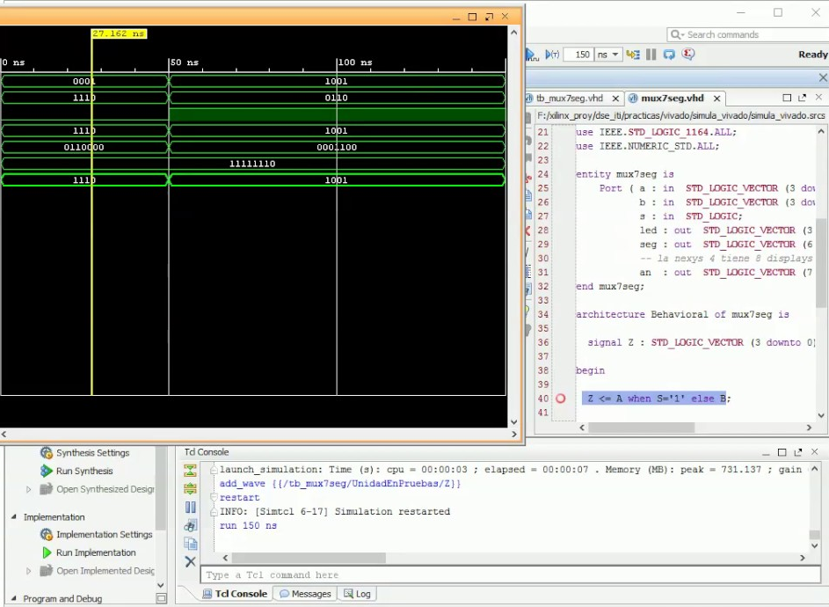
HERRAMIENTAS DE DISEÑO HARDWARE
Software de diseño de circuitos: facilitan la creación y verificación de diseños físicos mediante la automatización de algunas tareas
Vivado

Slide 70
HERRAMIENTAS DE DISEÑO HARDWARE
Esquemáticos: diagramas de cajas y flechas que representan la estructura del sistema. Pueden incluir información sobre tiempos, señales, etc.
Grafos y diagramas de flujo: permiten describir el sistema desde el punto de vista funcional o de comportamiento
Lenguajes de descripción hardware: permiten describir un circuito digital desde diferentes niveles de abstracción. Ej: VHDL, Verilog

Slide 71
CONTENIDOS
Introducción a los dispositivos hardware. FPGA vs. ASIC
Flujo de diseño hardware. Herramientas para el diseño hardware
Introducción a los lenguajes de descripción hardware. VHDL

Slide 72
INTRODUCCIÓN A VHDL
Lenguaje de descripción hardware definido por el IEEE (Institute of Electrical and Electronics Engineers) en los años 80
VHDL: Contracción de las siglas VHSIC + HDL
  VHSIC: Very High-Speed Integrated Circuit
  HDL: Hardware Description Language
¿Por qué es necesario?

Slide 73
INTRODUCCIÓN A VHDL
Describir las conexiones de circuitos digitales complejos a nivel de puerta lógica o de transistor puede ser inabordable o muy tedioso
VHDL nos permite definir un nivel de abstracción superior:
  Describimos las entradas/salidas del circuito y su comportamiento
  Una herramienta software genera las puertas lógicas y conexiones por nosotros
  Podemos reutilizar circuitos ya descritos, facilitando la modularidad
Cualquier circuito digital puede ser descrito en pocas líneas de código utilizando lenguaje VHDL

Slide 74
OTROS LENGUAJES. SYSTEMVERILOG
SystemVerilog es otro lenguaje ampliamente usado. ¿Por qué VHDL?
 | VHDL | SystemVerilog
Desarrollado por | Un comité (IEEE) | Una empresa
Basado en | Lenguaje Ada | Lenguaje C
Enfoque | Top-down | Bottom-up
Tipado | Fuertemente | Medianamente
Librerías | Permitidas | No permitidas
Aprendizaje | Difícil | Fácil
Sabiendo un lenguaje se puede aprender el otro sin demasiado esfuerzo

Slide 75
REGLAS DE ORO DE VHDL
Regla 4: Todo hardware descrito en VHDL se puede implementar en una FPGA o se puede usar para fabricar un ASIC
Regla 3: Es necesario conocer previamente el circuito a diseñar
Regla 2: Describe un hardware que se ejecuta en paralelo
Regla 1: NO ES UN LENGUAJE DE PROGRAMACIÓN

Slide 76
CARACTERÍSTICAS DE VHDL
Sensibilidad: VHDL no es sensible ni a mayúsculas ni a espacios en blanco
S1 <= A and B; = s1 <= a AnD B;
Comentarios: empiezan con dos guiones
- - Esto es un comentario en VHDL
Paréntesis: se ponen por claridad, las operaciones tienen prioridad establecida
Fin de línea: las instrucciones acaban con punto y coma ;

Slide 77
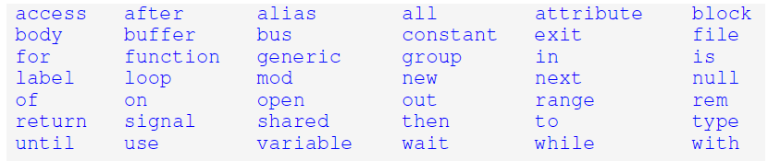
CARACTERÍSTICAS DE VHDL
Palabras reservadas en VHDL

Slide 78
REPRESENTACIÓN DE CARACTERES
Caracteres: se definen entre comillas simples ‘A’ o ‘a’, ‘0’ o ‘1’
Cadenas de caracteres: se definen con comillas dobles “Una cadena”, “1010”
Cadenas de bits: se escribe la base seguida de la cadena de caracteres
  Binario (B): B“1010”
  Hexadecimal (X): X“FA0”
  Octal (O): O“372”
  Decimal (D): D“23”
¡Ojo! Si se omite la base se considera que es una cadena en binario

Slide 79
TIPOS STD_LOGIC Y STD_LOGIC_VECTOR
Son un estándar industrial y los utilizaremos SIEMPRE para definir puertos
STD_LOGIC: valor presente en un cable de 1 bit
STD_LOGIC_VECTOR: para definir buses de datos (vector de bits)
Valores que pueden tomar:
  ‘0’: Nivel lógico bajo
  ‘1’: Nivel lógico alto
  ‘U’: Valor no definido, debido a que la señal no está inicializada
  ‘X’: Valor desconocido, debido a un cortocircuito
  ‘Z’: Alta impedancia, utilizado para “desconectar” señales

Slide 80
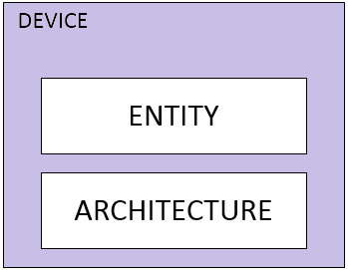
ESTRUCTURA DEL CÓDIGO VHDL
Los diseños hardware en VHDL constan de:
  Librerías: se añaden en el encabezado para incluir otros circuitos, variables, etc.
  Entidad: describe nuestro circuito como una caja negra con sus puertos de entrada/salida
  Arquitectura: describe el contenido de la caja negra y su comportamiento

Slide 81
TECNOLOGÍA DE COMPUTADORES
Tema 4: Álgebra de Boole
Prof. Dr. Luis Alberto Aranda
Prof. Dr. Iván Ramírez
©2023 Luis Alberto Aranda Barjola, Iván Ramírez Díaz.
Algunos derechos reservados. Este documento se distribuye bajo la licencia “Atribución-CompartirIgual 4.0 Internacional” de Creative Commons, disponible en https://creativecommons.org/licenses/by-sa/4.0/deed.es.

Slide 82
CONTENIDOS
El álgebra de Boole
Propiedades y teoremas del álgebra de Boole
Puertas lógicas NOT, AND, OR y XOR
Implementación de puertas lógicas en VHDL

Slide 83
CONTENIDOS
El álgebra de Boole
Propiedades y teoremas del álgebra de Boole
Puertas lógicas NOT, AND, OR y XOR
Implementación de puertas lógicas en VHDL

Slide 84
EL ÁLGEBRA DE BOOLE
Reglas algebraicas basadas en lógica matemática y teoría de conjuntos
Denominado así en honor a George Boole, quien lo introdujo en 1854
Claude E. Shannon lo aplicó a circuitos digitales en 1948
Se puede utilizar como herramienta para el diseño (crear circuitos) y análisis de circuitos digitales (cómo funcionan)

Slide 85
EL ÁLGEBRA DE BOOLE
Se usan variables simbólicas (A, B, etc.) para representar las señales digitales
Estas variables únicamente pueden tomar dos valores ‘0’ (LOW) y ‘1’ (HIGH)
Como sabemos, LOW y HIGH hacen referencia al voltaje de la señal
Si, por ejemplo, se definen LOW = 0 V y HIGH = 5 V, entonces la señal conmuta entre esos dos valores de tensión y no puede tomar ningún otro

Slide 86
OPERACIONES DEL ÁLGEBRA DE BOOLE
En el álgebra de Boole sólo están definidas tres operaciones lógicas:
  Suma lógica (+): denominada también operación OR
  Producto lógico (·): denominado también operación AND
  Negación lógica (A’ o Ā): denominada también operación NOT
A | B | A + B | A · B
0 | 0 | 0 | 0
0 | 1 | 1 | 0
1 | 0 | 1 | 0
1 | 1 | 1 | 1
A | A’
0 | 1
1 | 0
La suma = 1 cuando alguna señal vale 1
El producto = 1 cuando ambas señales valen 1

Slide 87
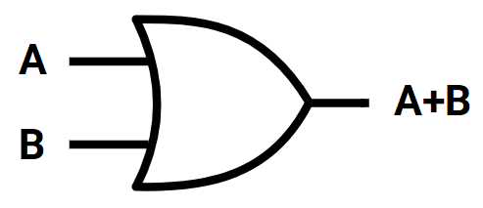
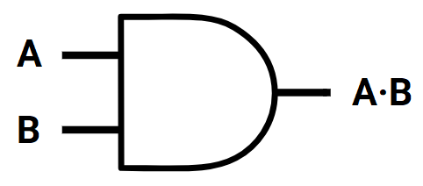
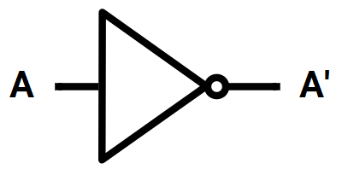
PUERTAS LÓGICAS BÁSICAS
Estas tres operaciones se representan en circuitos digitales con puertas lógicas:
Puerta OR
Puerta AND
Puerta NOT

Slide 88
CONTENIDOS
El álgebra de Boole
Propiedades y teoremas del álgebra de Boole
Puertas lógicas NOT, AND, OR y XOR
Implementación de puertas lógicas en VHDL

Slide 89
PROPIEDADES DEL ÁLGEBRA DE BOOLE
Las operaciones de suma y producto lógico cumplen las siguientes propiedades:
  Propiedad conmutativa:
        A + B = B + A
        A · B = B · A
  Propiedad distributiva:
        A · (B + C) = A · B + A · C
        A + B · C = (A + B) · (A + C)
  Elementos neutros:
  A + 0 = A
  A · 1 = A

Slide 90
TEOREMAS DEL ÁLGEBRA DE BOOLE
Teorema 2 (Identidad):
      A + 1 = 1
      A · 0 = 0
Teorema 3 (Idempotencia):
A + A = A
A · A = A
Teorema 1 (Abstracción digital):
si A = 0 entonces A ≠ 1
si A = 1 entonces A ≠ 0
Teorema 5 (Complemento):
      A + A’ = 1
      A · A’ = 0
Teorema 6 (Absorción):
      A + A·B = A
      A · (A+B) = A
Teorema 4 (Involución):
      (A’)’ = A

Slide 91
TEOREMAS DEL ÁLGEBRA DE BOOLE
Teorema 8 (Leyes de De Morgan):
        (A+B)’ = A’ · B’
        (A·B)’ = A’ + B’
Principio de Dualidad: cualquier teorema o igualdad del álgebra de Boole sigue siendo cierto si se intercambian los ceros y los unos, y los operadores suma (+) y producto (·)
Teorema 7 (Asociatividad):
        A + (B+C) = (A+B) + C
        A · (B·C) = (A·B) · C

Slide 92
EJEMPLO: PRINCIPIO DE DUALIDAD
Aplicar el principio de dualidad a la función F = A·B + C
Aplico dualidad
F = A + (B·C)
F = A·B + C
F = A+B · C
¿Cuál es correcta?
F = (A+B) · C
Prevalece el orden de las operaciones de la función inicial

Slide 93
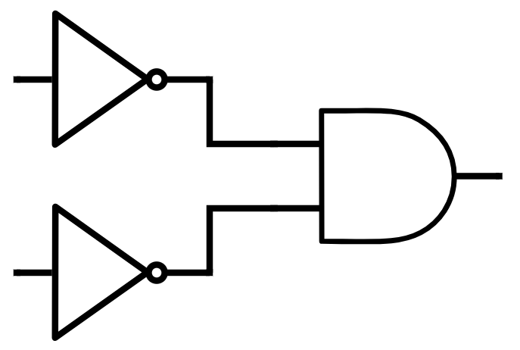

EJEMPLO: LEYES DE DE MORGAN
        Demostrar la primera ecuación de las Leyes de De Morgan: (A+B)’ = A’ · B’
Lado izquierdo de la igualdad:
Lado derecho de la igualdad:
A
B
A
B
(A+B)’
A’ · B’
A | B | A+B | (A+B)’ | A’ | B’ | A’·B’
0 0
0 1
0
1 1
0
1
1
1
1
0
0
0
1 1
1 0
0 1
0 0
1
0
0
0
Ambas columnas coinciden

Slide 94

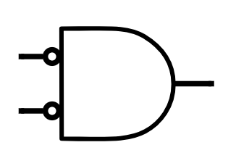
EJEMPLO: LEYES DE DE MORGAN
        Entonces, se puede concluir que:
A
B
A
B
(A+B)’
A’ · B’
Ambas puertas son equivalentes

Slide 95
CONTENIDOS
El álgebra de Boole
Propiedades y teoremas del álgebra de Boole
Puertas lógicas NOT, AND, OR y XOR
Implementación de puertas lógicas en VHDL

Slide 96
PUERTAS LÓGICAS
Puerta OR
Puerta AND
Puerta NOT
A | B | A + B
0 | 0 | 0
0 | 1 | 1
1 | 0 | 1
1 | 1 | 1
A | B | A · B
0 | 0 | 0
0 | 1 | 0
1 | 0 | 0
1 | 1 | 1
A | A’
0 | 1
1 | 0

Slide 97


PUERTAS LÓGICAS
Puerta NOR
Puerta NAND
A | B | (A + B)’
0 | 0 | 1
0 | 1 | 0
1 | 0 | 0
1 | 1 | 0
A | B | (A · B)’
0 | 0 | 1
0 | 1 | 1
1 | 0 | 1
1 | 1 | 0

Slide 98


PUERTAS LÓGICAS
Puerta XOR
Puerta XNOR
A | B | A ⊕ B
0 | 0 | 0
0 | 1 | 1
1 | 0 | 1
1 | 1 | 0
A | B | (A ⊕ B)’
0 | 0 | 1
0 | 1 | 0
1 | 0 | 0
1 | 1 | 1

Slide 99
CONTENIDOS
El álgebra de Boole
Propiedades y teoremas del álgebra de Boole
Puertas lógicas NOT, AND, OR y XOR
Implementación de puertas lógicas en VHDL

Slide 100
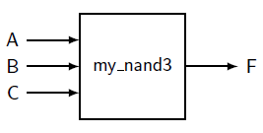
PUERTAS LÓGICAS EN VHDL
-- Library Declaration
library IEEE;
use IEEE.std_logic_1164.all;
-- Entity
entity my_nand is
port ( A, B : in std_logic;
F : out std_logic
);
end my_nand;
-- Architecture
architecture behavior of my_nand is
begin
F <= not (A and B);
end behavior;
A
F
B

Slide 101
ESTRUCTURA DEL CÓDIGO VHDL: LIBRERÍAS
Librería
library IEEE;
use IEEE.STD_LOGIC_1164.ALL;
Los paquetes más comunes de la librería IEEE son:
  STD_LOGIC_1164: Estándar para definir señales y operaciones lógicas
  NUMERIC_STD: Para definir números signed y unsigned y operaciones aritméticas
  STD_LOGIC_TEXTIO: Para trabajar con ficheros y cadenas de caracteres
Una librería es un conjunto de paquetes
Debemos especificar los paquetes que usamos de la librería, no vale con incluir sólo la librería
Paquete
Podemos crear nuestros propios paquetes y librerías

Slide 102
ESTRUCTURA DEL CÓDIGO VHDL: ENTITY
La entidad describe cómo se conecta el componente a otros diseños
Define el componente como “caja negra”
Una entidad puede contener los siguientes campos:
  Ports: son los puertos de entrada/salida que permiten que el componente se conecte con otros
  Generics: permite definir parámetros del componente de modo que no sea necesario repetir su definición una y otra vez
  Constants: permite definir constantes que se utilizarán en la arquitectura del componente

Slide 103
ENTITY: EJEMPLO
entity ejemplo is
port ( in1 : in std_logic;
in2 : in std_logic;
out1: out std_logic
);
generic ( gen1 : integer := 4;
gen2 : time := 10 ns
);
constant : cnst1 : real := 1000.0;
end ejemplo;
2 puertos de entrada y uno de salida
Los generic son como los #define en C
Puedo definirla aquí o en la arquitectura
Una entidad puede contener los 3 campos… ¡o ninguno!

Slide 104
ENTITY: TIPOS DE PUERTOS
Inout: define un puerto que puede ser entrada y salida de datos. El valor de la señal:
  Puede ser leído dentro de la entidad
  Puede ser actualizado dentro de la entidad que lo define
Buffer: define un puerto como el tipo inout pero:
  Sólo se puede conectar a otra señal de tipo buffer
  No puede tener más de un driver (más de una entidad que modifique su valor)
Out: define un puerto de salida de datos. El valor de la señal:
  No poder ser leído dentro de la entidad
  Puede ser actualizado dentro de la entidad que lo define
In: define un puerto de entrada de datos. El valor de la señal:
  Puede ser leído dentro de la entidad
  No puede ser modificado dentro de la entidad

Slide 105
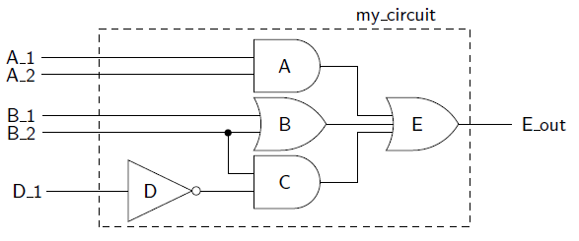
ESTRUCTURA DEL CÓDIGO VHDL: ARCHITECTURE
La arquitectura describe el comportamiento del componente
En la arquitectura se ejecutan las operaciones en paralelo
La entidad define la “caja negra” y la arquitectura el “contenido”

Slide 106
ARCHITECTURE: EJEMPLO
-- Architecture
architecture behavior of my_circuit is
signal A_out, B_out, C_out : std_logic;
begin
A_out <= A_1 and A_2;
B_out <= B_1 or B_2;
C_out <= (not D_1) and B_2;
E_out <= A_out or B_out or C_out;
end behavior;
Consta de dos partes:
  Antes del begin: declaración de señales y variables
  Después del begin: descripción del funcionamiento
El operador <= nos permite conseguir el paralelismo/concurrencia de los circuitos digitales
¿Por qué no hemos declarado A_1, A_2, B_1, B_2, D_1 ni E_out?

Slide 107
TECNOLOGÍA DE COMPUTADORES
Tema 5: Especificación y Síntesis de Circuitos Combinacionales
Prof. Dr. Luis Alberto Aranda
Prof. Dr. Iván Ramírez
©2023 Luis Alberto Aranda Barjola, Iván Ramírez Díaz.
Algunos derechos reservados. Este documento se distribuye bajo la licencia “Atribución-CompartirIgual 4.0 Internacional” de Creative Commons, disponible en https://creativecommons.org/licenses/by-sa/4.0/deed.es.

Slide 108
CONTENIDOS
Representación de funciones lógicas. Tablas de verdad y formas canónicas
Minimización de circuitos digitales. Mapas de Karnaugh
Conjuntos universales de puertas. Circuitos con NAND y NOR

Slide 109
CONTENIDOS
Representación de funciones lógicas. Tablas de verdad y formas canónicas
Minimización de circuitos digitales. Mapas de Karnaugh
Conjuntos universales de puertas. Circuitos con NAND y NOR

Slide 110
REPRESENTACIÓN DE FUNCIONES LÓGICAS
Un circuito digital se puede expresar mediante:
  Un esquemático
  Un código escrito en un lenguaje de descripción de hardware
  Una tabla de verdad
  Una función lógica / booleana / de conmutación
  Un mapa de Karnaugh
Todas estas formas son equivalentes y podemos pasar de una a otra
En este tema aprenderemos los conceptos para realizar estas conversiones y así hacer uso indistinto de todas las representaciones

Slide 111
TABLA DE VERDAD
A | B | C | F(A,B,C)
0 | 0 | 0 | F(0,0,0)
0 | 0 | 1 | F(0,0,1)
0 | 1 | 0 | F(0,1,0)
0 | 1 | 1 | F(0,1,1)
1 | 0 | 0 | F(1,0,0)
1 | 0 | 1 | F(1,0,1)
1 | 1 | 0 | F(1,1,0)
1 | 1 | 1 | F(1,1,1)
Se utiliza para representar el valor de una función o expresión booleana para cada combinación de entradas
Proviene de la lógica Verdadero / Falso
En cada celda de la tabla va un único valor de ‘1’ / ‘0’
Las columnas de la izquierda (A, B y C) representan los valores de las señales de entrada del circuito
La columna de la derecha (F) recoge los valores de la salida del circuito, que es función de las entradas

Slide 112
DEFINICIONES
Literal: una variable (A) o su complemento (A’)
Término producto: operación AND de literales
Término suma: operación OR de literales
Suma de productos: suma de términos producto
Producto de sumas: un producto de términos suma
Mintérmino: término producto en el que aparecen todas las variables de la función una vez
Maxtérmino: termino suma en el que aparecen todas las variables de la función una vez
Suma canónica: expresión booleana compuesta por la suma de mintérminos
Producto canónico: expresión booleana compuesta por el producto de maxtérminos

Slide 113
MINTÉRMINOS Y MAXTÉRMINOS
Un mintérmino se representa como m_{i} y vale ‘1’ para una única combinación
Un maxtérmino se representa como M_{i} y vale ‘0’ para una única combinación
El subíndice “i” indica el número en decimal de la combinación correspondiente
Ej.
Si tenemos 3 variables $x_{2}$, $x_{1}$, $x_{0}$
→ $m_{5}$ y $M_{5}$ por ej. se corresponden con $x_{2}=1;x_{1}=0;x_{0}=1$ (101₂ = 5₁₀)
→ Un mintérmino, por ej. $m_{5}$, se puede expresar como ${m_{5}{=x}_{2}·\overline{x}}_{1}·x_{0}$
→ Un maxtérmino, por ej. $M_{5}$, se puede expresar como ${M_{5}{=\overline{x}}_{2}+ x}_{1}+{\overline{x}}_{0}$

Slide 114
FORMAS CANÓNICAS: EJEMPLO
Determinar las dos formas canónicas de la siguiente tabla de verdad:
A | B | C | F
0 | 0 | 0 | 1
0 | 0 | 1 | 0
0 | 1 | 0 | 1
0 | 1 | 1 | 1
1 | 0 | 0 | 0
1 | 0 | 1 | 0
1 | 1 | 0 | 0
1 | 1 | 1 | 1
Suma canónica (suma de productos):
$$F\left(A,B,C\right)=m_{0}+m_{2}+m_{3}+m_{7}=\sum_{A,B,C}{(0,2,3,7)}$$
$$F\left(A,B,C\right)=\overline{A}·\overline{B}·\overline{C}+\overline{A}·B·\overline{C}+\overline{A}·B·C+A·B·C$$

Slide 115
FORMAS CANÓNICAS: EJEMPLO
Determinar las dos formas canónicas de la siguiente tabla de verdad:
A | B | C | F
0 | 0 | 0 | 1
0 | 0 | 1 | 0
0 | 1 | 0 | 1
0 | 1 | 1 | 1
1 | 0 | 0 | 0
1 | 0 | 1 | 0
1 | 1 | 0 | 0
1 | 1 | 1 | 1
Producto canónico (producto de sumas):
$$F\left(A,B,C\right)=M_{1}·M_{4}·M_{5}·M_{6}=\prod_{A,B,C}{(1,4,5,6)}$$
$$F\left(A,B,C\right)=\left(A+B+\overline{C}\right)·\left(\overline{A}+B+C\right)·$$
$$\left(\overline{A}+B+\overline{C}\right)·(\overline{A}+\overline{B}+C)$$

Slide 116
SÍNTESIS Y ANÁLISIS DE CIRCUITOS
Análisis: consiste en obtener la descripción formal de un circuito a partir de su esquemático o su función lógica
Síntesis: consiste en representar un circuito a partir de una descripción o texto
TABLA DE VERDAD
TEXTO
FUNCIÓN LÓGICA
CIRCUITO
TABLA DE VERDAD
TEXTO
FUNCIÓN LÓGICA
CIRCUITO

Slide 117
EJEMPLO: SÍNTESIS DE CIRCUITOS
Implementar un circuito de alarma con el siguiente comportamiento:
  Alarm = 1 si Panic = 1 o si (Enable = 1, Exit = 0 y Secure = 0)
  Secure = 1 si Window, Door y Garage son 1
Por tanto tenemos las siguientes variables o literales:
  Alarm, Panic, Enable, Exit, Secure, Window, Door y Garage
El valor de Alarm depende de Panic, Enable, Exit y Secure
El valor de Secure depende de Window, Door y Garage

Slide 118

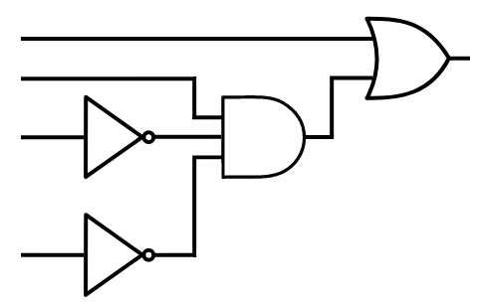
EJEMPLO: SÍNTESIS DE CIRCUITOS
Window
Door
Garage
Secure
Secure = 1 si Window, Door y Garage son 1:
  Alarm = 1 si Panic = 1 o si (Enable = 1, Exit = 0 y Secure = 0):
Panic
Enable
Exit
Secure
Alarm

Slide 119
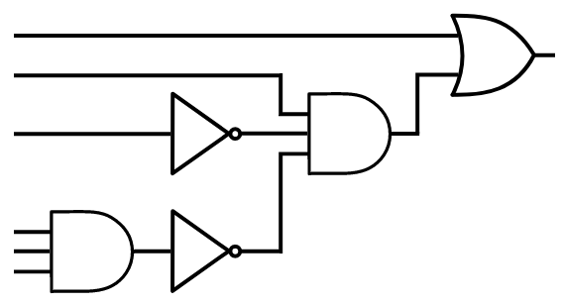
EJEMPLO: SÍNTESIS DE CIRCUITOS
Juntando ambos circuitos obtenemos el circuito resultante:
Panic
Enable
Exit
Alarm
Window
Door
Garage

Slide 120
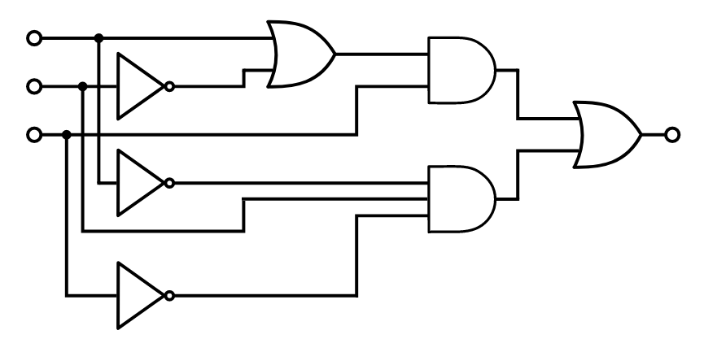
EJEMPLO: ANÁLISIS DE CIRCUITOS
Obtener la tabla de verdad del siguiente circuito combinacional:
X
Y
Z
X+Y’
Y’
X’
Z’
(X+Y’)·Z
F = ((X+Y’)·Z) + (X’·Y·Z’)
X’·Y·Z’

Slide 121
EJEMPLO: ANÁLISIS DE CIRCUITOS
X | Y | Z | F(X,Y,Z)
0 | 0 | 0 | 0
0 | 0 | 1 | 1
0 | 1 | 0 | 1
0 | 1 | 1 | 0
1 | 0 | 0 | 0
1 | 0 | 1 | 1
1 | 1 | 0 | 0
1 | 1 | 1 | 1
Tenemos la siguiente función:
$$F\left(X,Y,Z\right)=(\left(X+Y^{′}\right)·Z)+(X^{′}·Y·Z^{′})$$
Damos valores:
X = 0; Y = 0; Z = 0
$$F\left(X,Y,Z\right)=\left(\left(0+1\right)·0\right)+\left(1·0·1\right)=$$
$$0$$
Y así con el resto…

Slide 122
CONTENIDOS
Representación de funciones lógicas. Tablas de verdad y formas canónicas
Minimización de circuitos digitales. Mapas de Karnaugh
Conjuntos universales de puertas. Circuitos con NAND y NOR

Slide 123
MINIMIZACIÓN DE CIRCUITOS DIGITALES
Existe una relación directa entre la expresión lógica y el circuito final
A mayor número de variables y operaciones, mayor número de puertas lógicas
Utilizando las propiedades del Álgebra de Boole, podemos convertir una expresión lógica en otra equivalente:
Ej.
¿Hay alguna alternativa mejor?
F = (X·Y·Z) + (X·Y’·Z)
= (X·Z) · (Y+Y’) =
X·Z
Propiedad
asociativa
Teorema 5
(Complemento)

Slide 124
MAPAS DE KARNAUGH
Representación gráfica de una función lógica usada para minimizar circuitos
Se representa la tabla de verdad en forma de conjunto bidimensional de celdas, lo que permite realizar simplificaciones según la posición ocupada
Muy útil para minimizar a mano funciones pequeñas de hasta 5 variables
Para más de 5 variables es recomendable utilizar software especializado

Slide 125
MAPAS DE KARNAUGH
X₁X₀
X₃X₂
00 01 11 10
X₁X₀
00
01
11
10
X₀
X₁
0 1
X₂
00 01 11 10
0
1
0
1
2 variables 3 variables 4 variables

Slide 126
MAPAS DE KARNAUGH
X₁X₀
X₁X₀
X₃X₂
00 01 11 10
X₃X₂
00 01 11 10
00
01
11
10
00
01
11
10
X₄ = 0
5 variables
¡Tenemos un mapa tridimensional con dos niveles!
X₄ = 1

Slide 127
MAPAS DE KARNAUGH
Se dice que dos celdas del mapa de Karnaugh son adyacentes cuando entre ellas sólo cambia el valor de una de las variables
Para una función lógica cualquiera, rellenamos el mapa de Karnaugh con los valores de su tabla de verdad y después agrupamos los unos siguiendo las siguientes reglas:
  Hay que crear grupos lo más grandes posible
  Hay que crear el menor número de grupos posible
  El número de unos en el interior de un grupo debe ser potencia de 2
  Los unos pueden formar parte de varios grupos
  Se pueden agrupar unos que estén en los extremos adyacentes del mapa

Slide 128
MAPAS DE KARNAUGH: EJEMPLO 1
X₁X₀
X₃X₂
00 01 11 10
00
01
11
10
 | 1 | 1
$m_{5}+m_{7}={\overline{x}}_{3}·x_{2}$ · ${\overline{x}}_{1}$ · $x_{0}$ + ${\overline{x}}_{3}·x_{2}$ · $x_{1}$ · $x_{0}=$
$${=\overline{x}}_{3}·x_{2}·x_{0}·\left(x_{1}+{\overline{x}}_{1}\right)={\overline{x}}_{3}·x_{2}·x_{0}$$
Me ayuda a encontrar grupos simplificables pero…
¿puedo hacer esto más rápido sin tener que operar?

Slide 129
MAPAS DE KARNAUGH
Según el número de unos agrupados se puede determinar el número de variables que se van a simplificar:
  Si tenemos 2 celdas → 1 variable
  Si tenemos 4 celdas → 2 variables
  Si tenemos 8 celdas → 3 variables
  …
Se simplificarán aquellas variables que NO tengan el mismo valor en todas las celdas del grupo, las que tengan el mismo valor aparecerán en la expresión final
En la expresión final, las variables aparecerán negadas cuando valgan ‘0’ en todas las celdas del grupo y sin negar cuando valgan ‘1’

Slide 130
MAPAS DE KARNAUGH: EJEMPLO 2
X₂ | X₁ | X₀ | F
0 | 0 | 0 | 1
0 | 0 | 1 | 0
0 | 1 | 0 | 1
0 | 1 | 1 | 1
1 | 0 | 0 | 1
1 | 0 | 1 | 0
1 | 1 | 0 | 1
1 | 1 | 1 | 0
Minimizar la siguiente función expresada en forma de tabla de verdad:
$${\overline{X}}_{2}·X_{1}$$
X₁X₀
X₂
00 01 11 10
$$F={\overline{X}}_{2}·X_{1}+{\overline{X}}_{0}$$
0
1
1 | 0 | 1 | 1
1 | 0 | 0 | 1
$${\overline{X}}_{0}$$
Agrupamos los unos

Slide 131
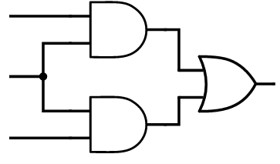
MAPAS DE KARNAUGH: EJEMPLO 3
Minimizar el siguiente mapa de Karnaugh:
Función resultante
X₁X₀
$F={X_{2}·X}_{0}+X_{1}$·$X_{0}$
X₂
00 01 11 10
0
1
 |  | 1
 | 1 | 1
$$X_{1}·X_{0}$$
$$X_{2}$$
$$X_{0}$$
F
$$X_{2}·X_{0}$$
$$X_{1}$$

Slide 132
MAPAS DE KARNAUGH: EJEMPLO 4
Minimizar el siguiente mapa de Karnaugh:
X₁X₀
X₃X₂
00 01 11 10
Función resultante
00
01
11
10
 | 1 | 1
1 | 1 | 1 | 1
1 |  | 1 | 1
 |  | 1
$${{\overline{X}}_{3}·X}_{0}$$
$F={{\overline{X}}_{3}·X}_{0}+X_{2}·{\overline{X}}_{0}$ + ${X_{1}·X}_{0}$
$$X_{2}·{\overline{X}}_{0}$$
¿Cómo sería su esquemático?
$${X_{1}·X}_{0}$$

Slide 133
MAPAS DE KARNAUGH: ¿Y LOS CEROS?
Una función lógica también se puede minimizar agrupando los ceros del mapa de Karnaugh
En este caso cada grupo será un maxtérmino o término suma
La expresión final será un producto de sumas
Se siguen las mismas reglas que con los unos salvo que, en la función lógica final, las variables aparecerán negadas cuando valgan ‘1’ en todas las celdas del grupo y sin negar cuando valgan ‘0’ (al revés que en el caso de los unos)

Slide 134
MAPAS DE KARNAUGH: EJEMPLO 5
Minimizar el mapa de Karnaugh del ejemplo 2 pero ahora agrupando ceros:
Agrupando los unos teníamos:
X₁X₀
$$F={\overline{X}}_{2}·X_{1}+{\overline{X}}_{0}$$
X₂
00 01 11 10
0
1
1 | 0 | 1 | 1
1 | 0 | 0 | 1
Agrupando los ceros:
$${\overline{X}}_{2}+{\overline{X}}_{0}$$
$F=(X_{1}+{\overline{X}}_{0}$)·(${\overline{X}}_{2}+{\overline{X}}_{0}$)
$$X_{1}+{\overline{X}}_{0}$$
¡¡Genera un circuito con más puertas!!

Slide 135
MAPAS DE KARNAUGH: DON’T CARE
Puede haber circuitos que no utilicen una determinada combinación de entradas
En estos casos el valor de la salida da igual para esas combinaciones
Para indicar esto en la tabla de verdad o en el mapa de Karnaugh se denota con una “X” o un “–”
Estos términos se denominan “irrelevantes” o “don’t care”
A la hora de minimizar con Karnaugh, los términos don’t care actúan como comodines: si me ayudan a crear mejores grupos los uso, pero si no no

Slide 136
MAPAS DE KARNAUGH: EJEMPLO 6
Minimizar el siguiente mapa de Karnaugh:
X₁X₀
X₃X₂
00 01 11 10
Función resultante
00
01
11
10
0 | 0 | 0 | 0
1 | 0 | 0 | 0
X | X | X | X
0 | 1 | X | X
$$X_{2}·{\overline{X}}_{1}·{\overline{X}}_{0}$$
$$F={X_{3}·X}_{0}+X_{2}·{\overline{X}}_{1}·{\overline{X}}_{0}$$
$${X_{3}·X}_{0}$$

Slide 137
CONTENIDOS
Representación de funciones lógicas. Tablas de verdad y formas canónicas
Minimización de circuitos digitales. Mapas de Karnaugh
Conjuntos universales de puertas. Circuitos con NAND y NOR

Slide 138
CONJUNTOS UNIVERSALES DE PUERTAS
Un sistema combinacional cualquiera puede expresarse con una función lógica
A su vez, una función lógica cualquiera puede representarse mediante variables y operadores AND, OR y NOT como hemos ido viendo a lo largo del tema
Por tanto, cualquier sistema combinacional se puede construir utilizando únicamente puertas lógicas AND, OR y NOT
A este grupo de 3 puertas lógicas se le conoce como conjunto universal
Otros conjuntos universales de puertas, como los NAND y los NOR, son muy interesantes ya que permiten expresar circuitos utilizando un único tipo de puerta

Slide 139
TECNOLOGÍA DE COMPUTADORES
Tema 6: Módulos Combinacionales Básicos
Prof. Dr. Luis Alberto Aranda
Prof. Dr. Iván Ramírez
©2023 Luis Alberto Aranda Barjola, Iván Ramírez Díaz.
Algunos derechos reservados. Este documento se distribuye bajo la licencia “Atribución-CompartirIgual 4.0 Internacional” de Creative Commons, disponible en https://creativecommons.org/licenses/by-sa/4.0/deed.es.

Slide 140
COMPONENTES COMBINACIONALES
Se pueden crear componentes más complejos a partir de puertas lógicas
Un computador es un sistema complejo que:
  Codifica y decodifica datos
  Transmite y recibe información usando buses de datos
  Procesa los datos realizando operaciones lógicas y aritméticas
  Almacena temporalmente la información en memorias
En las siguientes secciones veremos los componentes que permiten realizar estas funciones

Slide 141
CONTENIDOS
Codificadores y decodificadores
Multiplexores y demultiplexores
Modularidad en VHDL
Circuitos aritméticos y de desplazamiento de bits
Memorias ROM

Slide 142
CONTENIDOS
Codificadores y decodificadores
Multiplexores y demultiplexores
Modularidad en VHDL
Circuitos aritméticos y de desplazamiento de bits
Memorias ROM

Slide 143
DECODIFICADORES
Un decodificador tiene n entradas y 2^{n} salidas
Se nombran “decodificador n-a-2^{n}” (ej. 2-a-4, 3-a-8, 4-a-16, etc.)
Se activa una única salida según la combinación de entrada
Se pueden diseñar con lógica positiva o lógica negativa
Pueden tener una señal de enable que “enciende o apaga” el componente

Slide 144
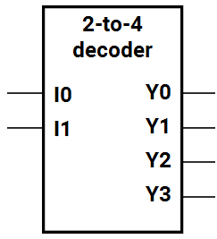
DECODIFICADOR 2-a-4: FUNCIONAMIENTO
Entradas |  | Salidas
I1 | I0 | Y3 | Y2 | Y1 | Y0
0 | 0 | 0 | 0 | 0 | 1
0 | 1 | 0 | 0 | 1 | 0
1 | 0 | 0 | 1 | 0 | 0
1 | 1 | 1 | 0 | 0 | 0
Se activa la salida decimal correspondiente al valor binario de entrada

Slide 145
DECODIFICADOR 2-a-4: VHDL
entity dec2_4 is
port( I : in std_logic_vector(1 downto 0);
Y : out std_logic_vector(3 downto 0)
);
end dec2_4;
IMPORTANTE
architecture Behavior of dec2_4 is
begin
Y <= “0001” when I = “00” else
“0010” when I = “01” else
“0100” when I = “10” else
“1000”;
end Behavior;
architecture Behavior of dec2_4 is
begin
Y(0) <= not (I(0)) and not (I(1));
Y(1) <= not (I(0)) and I(1);
Y(2) <= I(0) and not (I(1));
Y(3) <= I(0) and I(1);
end Behavior;
Ambas arquitecturas son correctas y representan el mismo componente
Esto se denomina asignación condicional

Slide 146
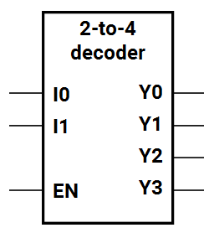
DECODIFICADOR 2-a-4 CON ENABLE
Don’t care
Entradas |  |  | Salidas
EN | I1 | I0 | Y3 | Y2 | Y1 | Y0
0 | X | X | 0 | 0 | 0 | 0
1 | 0 | 0 | 0 | 0 | 0 | 1
1 | 0 | 1 | 0 | 0 | 1 | 0
1 | 1 | 0 | 0 | 1 | 0 | 0
1 | 1 | 1 | 1 | 0 | 0 | 0
La señal de Enable habilita / deshabilita el componente

Slide 147
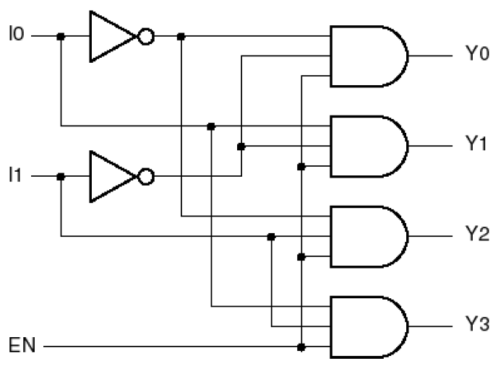
DECODIFICADOR 2-a-4 CON ENABLE

Slide 148

DECODIFICADOR BCD A 7 SEGMENTOS
Hay decodificadores que activan más de una salida en cada combinación de entrada
El decodificador de BCD (binary coded decimal) a 7 segmentos convierte un número binario a su representación en un display de 7 segmentos
Decodificador BCD a 7 segmentos
a
A
B
C
D
f
b
g
e
c
d

Slide 149
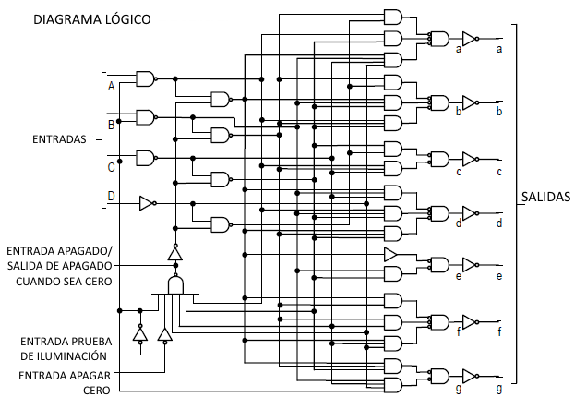
DECODIFICADOR BCD A 7 SEGMENTOS

Slide 150
FUNCIONES LÓGICAS CON DECODIFICADORES
Sabiendo que los decodificadores generales activan una única salida por cada combinación de entradas (quedando el resto de salidas desactivadas)
Se puede construir un circuito combinacional con decodificadores y puertas lógicas que representen el comportamiento definido en una tabla de verdad
Para ello:
  Si el decodificador tiene las salidas activas a nivel alto utilizo puertas OR
  Si el decodificador tiene las salidas activas a nivel bajo utilizo puertas NAND

Slide 151
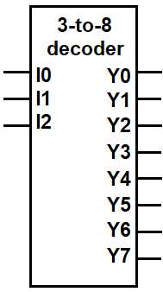
EJEMPLO: FUNCIONES CON DECODIFICADORES
X | Y | Z | C | S
0 | 0 | 0 | 0 | 0
0 | 0 | 1 | 0 | 1
0 | 1 | 0 | 0 | 1
0 | 1 | 1 | 1 | 0
1 | 0 | 0 | 0 | 1
1 | 0 | 1 | 1 | 0
1 | 1 | 0 | 1 | 0
1 | 1 | 1 | 1 | 1
Conecto las salidas que valen uno a una puerta OR
X
Y
Z
En la salida C del ejemplo, conectaría los mintérminos m₃, m₅, m₆ y m₇
$$\sum_{X,Y,Z}{(3,5,6,7)}$$

Slide 152
EJEMPLO: FUNCIONES CON DECODIFICADORES
X | Y | Z | C | S
0 | 0 | 0 | 0 | 0
0 | 0 | 1 | 0 | 1
0 | 1 | 0 | 0 | 1
0 | 1 | 1 | 1 | 0
1 | 0 | 0 | 0 | 1
1 | 0 | 1 | 1 | 0
1 | 1 | 0 | 1 | 0
1 | 1 | 1 | 1 | 1
X
Y
Z
S
C

Slide 153
CODIFICADORES
Un codificador realiza la operación inversa al decodificador
Tiene 2^{n} entradas y n salidas
Se nombran “codificador 2^{n}-a-n” (ej. 4-a-2, 8-a-3, 16-a-4, etc.)
Se activa una combinación de salidas según la entrada activada
Se pueden diseñar con lógica positiva o lógica negativa
Pueden tener una señal de enable que “enciende o apaga” el componente

Slide 154
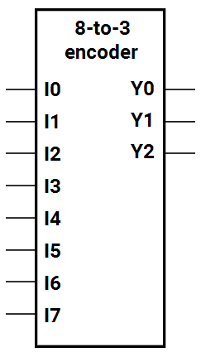
EJEMPLO: CODIFICADOR 8-a-3
Entradas |  |  |  |  |  |  |  | Salidas
I7 | I6 | I5 | I4 | I3 | I2 | I1 | I0 | Y2 | Y1 | Y0
1 | 0 | 0 | 0 | 0 | 0 | 0 | 0 | 1 | 1 | 1
0 | 1 | 0 | 0 | 0 | 0 | 0 | 0 | 1 | 1 | 0
0 | 0 | 1 | 0 | 0 | 0 | 0 | 0 | 1 | 0 | 1
0 | 0 | 0 | 1 | 0 | 0 | 0 | 0 | 1 | 0 | 0
0 | 0 | 0 | 0 | 1 | 0 | 0 | 0 | 0 | 1 | 1
0 | 0 | 0 | 0 | 0 | 1 | 0 | 0 | 0 | 1 | 0
0 | 0 | 0 | 0 | 0 | 0 | 1 | 0 | 0 | 0 | 1
0 | 0 | 0 | 0 | 0 | 0 | 0 | 1 | 0 | 0 | 0

Slide 155
EJEMPLO: CODIFICADOR 8-a-3
Entradas |  |  |  |  |  |  |  | Salidas
I7 | I6 | I5 | I4 | I3 | I2 | I1 | I0 | Y2 | Y1 | Y0
1 | 0 | 0 | 0 | 0 | 0 | 0 | 0 | 1 | 1 | 1
0 | 1 | 0 | 0 | 0 | 0 | 0 | 0 | 1 | 1 | 0
0 | 0 | 1 | 0 | 0 | 0 | 0 | 0 | 1 | 0 | 1
0 | 0 | 0 | 1 | 0 | 0 | 0 | 0 | 1 | 0 | 0
0 | 0 | 0 | 0 | 1 | 0 | 0 | 0 | 0 | 1 | 1
0 | 0 | 0 | 0 | 0 | 1 | 0 | 0 | 0 | 1 | 0
0 | 0 | 0 | 0 | 0 | 0 | 1 | 0 | 0 | 0 | 1
0 | 0 | 0 | 0 | 0 | 0 | 0 | 1 | 0 | 0 | 0
Hay combinaciones de entrada que no se usan (ej. 11000000)
¿Qué ocurre si se activan varias a la vez?
Es necesario priorizar las entradas

Slide 156
CODIFICADORES CON PRIORIDAD
Entradas |  |  |  |  |  |  |  | Salidas
I7 | I6 | I5 | I4 | I3 | I2 | I1 | I0 | Y2 | Y1 | Y0
1 | X | X | X | X | X | X | X | 1 | 1 | 1
0 | 1 | X | X | X | X | X | X | 1 | 1 | 0
0 | 0 | 1 | X | X | X | X | X | 1 | 0 | 1
0 | 0 | 0 | 1 | X | X | X | X | 1 | 0 | 0
0 | 0 | 0 | 0 | 1 | X | X | X | 0 | 1 | 1
0 | 0 | 0 | 0 | 0 | 1 | X | X | 0 | 1 | 0
0 | 0 | 0 | 0 | 0 | 0 | 1 | X | 0 | 0 | 1
0 | 0 | 0 | 0 | 0 | 0 | 0 | X | 0 | 0 | 0
Permite que se activen más de una señal de entrada
Se genera el valor de salida correspondiente a la entrada activa con mayor prioridad
Si la entrada n está activa, se ignora el valor de las entradas (n-1 ... 0)

Slide 157
CONTENIDOS
Codificadores y decodificadores
Multiplexores y demultiplexores
Modularidad en VHDL
Circuitos aritméticos y de desplazamiento de bits
Memorias ROM

Slide 158
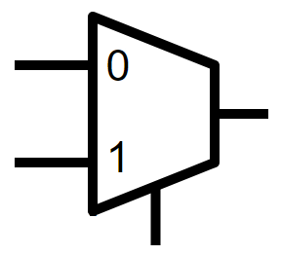
MULTIPLEXORES
El multiplexor o MUX tiene varias entradas (n) y una única salida de datos
Se utiliza para seleccionar y transmitir una de las entradas. De este modo, se comparte el mismo canal de transmisión entre todas las entradas
Se nombran “multiplexor n-a-1” (ej. 2-a-1, 4-a-1, 8-a-1, etc.)
A
S | Y
0 | A
1 | B
Y
B
S

Slide 159
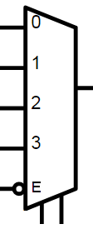
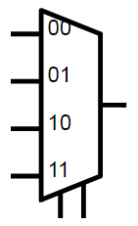
MULTIPLEXOR 4-a-1
D0
D1
D2
D3
EN
EN | S1 | S0 | Y
1 | X | X | 0
0 | 0 | 0 | D0
0 | 0 | 1 | D1
0 | 1 | 0 | D2
0 | 1 | 1 | D3
D0
D1
D2
D3
S1 | S0 | Y
0 | 0 | D0
0 | 1 | D1
1 | 0 | D2
1 | 1 | D3
Y
Y
S1 S0
S1 S0
La señal de Enable habilita / deshabilita el componente

Slide 160
A
Y
MULTIPLEXOR 2-a-1: VHDL
B
library IEEE;
use IEEE.STD_LOGIC_1164.ALL;
S
-- LIBRERÍA ESTÁNDAR
S | Y
0 | A
1 | B
entity Mux2_1 is
port( A : in STD_LOGIC;
B : in STD_LOGIC;
S : in STD_LOGIC;
Y : out STD_LOGIC
);
end Mux2_1;
-- ENTIDAD
Se puede implementar con asignación condicional o con procesos (lo veremos más adelante)
architecture Behavior of Mux2_1 is
begin
Y <= A when (S = ‘0’) else B;
end Behavior;
-- COMPORTAMIENTO

Slide 161
FUNCIONES LÓGICAS CON MULTIPLEXORES
Al igual que ocurría con los decodificadores, con los multiplexores también podemos implementar funciones lógicas para reducir el área total del circuito
Ej.
(Puerta AND)
X1 | X0 | F(X1, X0)
0 | 0 | 0
0 | 1 | 0
1 | 0 | 0
1 | 1 | 1
0
0
0
1
Para una función de N entradas necesitaré un multiplexor de 2N:1
F
X1 X0

Slide 162
FUNCIONES LÓGICAS CON MULTIPLEXORES
Ejercicio: Implementar la siguiente función booleana utilizando:
  Un multiplexor de 8:1 y las puertas lógicas que sean necesarias
  Un multiplexor de 4:1 y las puertas lógicas que sean necesarias
$$F\left(A,B,C\right)=\sum_{A,B,C}{m(2,3,5,6)}$$

Slide 163
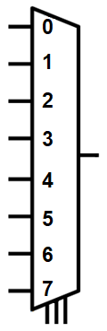
FUNCIONES LÓGICAS CON MULTIPLEXORES
0
0
1
1
Un multiplexor de 8:1
$$F\left(A,B,C\right)=\sum_{A,B,C}{m(2,3,5,6)}$$
F
0
1
1
0
ABC

Slide 164
FUNCIONES LÓGICAS CON MULTIPLEXORES
Un multiplexor de 4:1
$$F\left(A,B,C\right)=\sum_{A,B,C}{m(2,3,5,6)}$$
$$0$$
$$1$$
$$C$$
$$\overline{C}$$
F
BC
A
00 01 11 10
$$\overline{A}·B$$
0
1
0 | 0 | 1 | 1
0 | 1 | 0 | 1
Doy valores
$$B·\overline{C}$$
A B
$$A·\overline{B}·C$$
$$F=A·\overline{B}·C+B·\overline{C}+\overline{A}·B$$

Slide 165
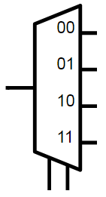
DEMULTIPLEXORES
El demultiplexor o DEMUX tiene una única entrada y varias salidas (n) de datos
Se utiliza para repartir/direccionar la entrada por distintos canales de salida
Se nombran “demultiplexor 1-a-n” (ej. 1-a-2, 1-a-4, 1-a-8, etc.)
D0
D1
D2
D3
S1 | S0 | D3 | D2 | D1 | D0
0 | 0 | 0 | 0 | 0 | A
0 | 1 | 0 | 0 | A | 0
1 | 0 | 0 | A | 0 | 0
1 | 1 | A | 0 | 0 | 0
A
S1 S0

Slide 166
CONTENIDOS
Codificadores y decodificadores
Multiplexores y demultiplexores
Modularidad en VHDL
Circuitos aritméticos y de desplazamiento de bits
Memorias ROM

Slide 167
FORMAS DE DISEÑAR HARDWARE
Structural modeling (alto nivel): se utilizan componentes ya definidos con alguno de los modos anteriores y se conectan entre sí para conseguir el funcionamiento deseado. No es necesario conocer el funcionamiento interno de los componentes, sólo sus conexiones
Behavioral modeling: se describe el comportamiento del circuito
Data-flow modeling (bajo nivel): se utilizan las ecuaciones lógicas
Los circuitos más complejos utilizan una mezcla de todos

Slide 168
DISEÑO MODULAR O ESTRUCTURADO
Structural modeling permite crear diseños modulares en VHDL usando:
  Los códigos VHDL de los componentes necesarios
  Un diagrama que nos muestre cómo se conectan entre sí
Con la estructura component declaramos los componentes a usar y con la instrucción port map los instanciamos (conectamos) en nuestro diseño
Los diseños modulares son más fáciles de entender que los diseños a bajo nivel
Los módulos ya definidos se pueden reutilizar sin tener que reinventar la rueda

Slide 169
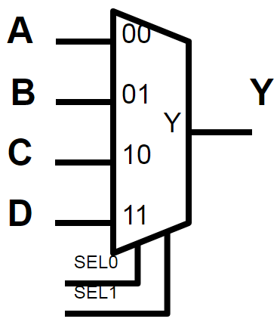
EJEMPLO: DISEÑO MODULAR
Diseñar un multiplexor 4:1 utilizando el código VHDL de un multiplexor de 2:1
entity mux2_1 is
port( A : in STD_LOGIC;
B : in STD_LOGIC;
S : in STD_LOGIC;
Y : out STD_LOGIC
);
end mux2_1;
¿ ?
architecture Behavioral of mux2_1 is
begin
Y <= A when (S = ‘0’) else B;
end Behavioral;

Slide 170
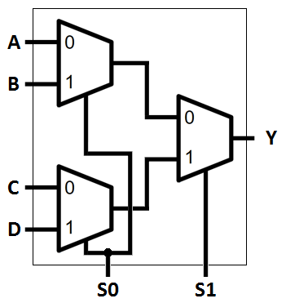
EJEMPLO: DISEÑO MODULAR
S1 | S0 | Y
0 | 0 | A
0 | 1 | B
1 | 0 | C
1 | 1 | D
Con el diagrama del circuito final y el código del MUX 2:1 podemos construir el MUX 4:1

Slide 171
EJEMPLO: DISEÑO MODULAR
entity mux4_1 is
port( A : in std_logic;
B : in std_logic;
C : in std_logic;
D : in std_logic;
S0, S1 : in std_logic;
Y : out std_logic
);
end mux4_1;
architecture Structural of mux4_1 is
-- Definimos el componente a utilizar
begin
-- Conectamos los componentes
end Structural;

Slide 172
EJEMPLO: DISEÑO MODULAR
-- Declaramos las señales internas
signal H, L : std_logic;
architecture Structural of mux4_1 is
-- Definimos el componente a utilizar
component mux2_1 is
port ( A : in std_logic;
B : in std_logic;
S : in std_logic;
Y : out std_logic
);
end component;
begin
end Structural;
-- Instanciamos los tres multiplexores 2:1
highMux : mux2_1 port map (A, B, S0, H);
lowMux : mux2_1 port map (C, D, S0, L);
finalMux : mux2_1 port map (H, L, S1, Y);
H
L

Slide 173
CONTENIDOS
Codificadores y decodificadores
Multiplexores y demultiplexores
Modularidad en VHDL
Circuitos aritméticos y de desplazamiento de bits
Memorias ROM

Slide 174
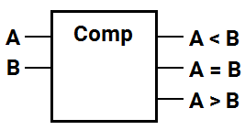
COMPARADORES
Circuitos que comparan dos números y determinan cuál es mayor, menor o si ambos son iguales
A | B | A < B | A = B | A > B
0 | 0 | 0 | 1 | 0
0 | 1 | 1 | 0 | 0
1 | 0 | 0 | 0 | 1
1 | 1 | 0 | 1 | 0
¡Es una puerta XNOR!

Slide 175
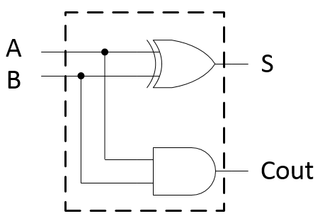

SEMISUMADOR
Es el bloque sumador más sencillo
Realiza la suma aritmética de dos números A y B
A la salida se obtiene la suma (S) y el acarreo (C_{out})
A | B | Cout | S
0 | 0 | 0 | 0
0 | 1 | 0 | 1
1 | 0 | 0 | 1
1 | 1 | 1 | 0
PROBLEMA
S = A B
No tiene bit de acarreo de entrada
Cout = A · B

Slide 176
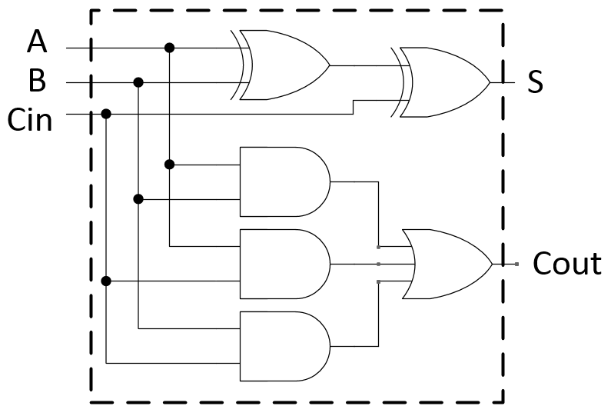
SUMADOR COMPLETO
Cin | A | B | Cout | S
0 | 0 | 0 | 0 | 0
0 | 0 | 1 | 0 | 1
0 | 1 | 0 | 0 | 1
0 | 1 | 1 | 1 | 0
1 | 0 | 0 | 0 | 1
1 | 0 | 1 | 1 | 0
1 | 1 | 0 | 1 | 0
1 | 1 | 1 | 1 | 1
Añadir el acarreo de entrada (Cin) al semisumador
S = A B Cin
Cout = AB + ACin + BCin

Slide 177
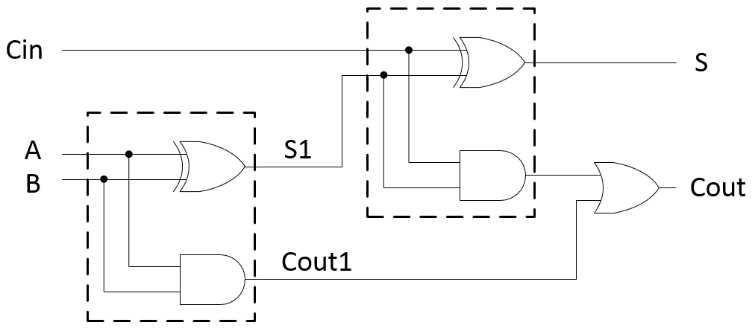
SUMADOR COMPLETO
También se puede diseñar a partir de dos semisumadores
S = A B Cin
Cout = AB + ACin + BCin
Cout = AB + Cin·(A B)
Cout = AB + Cin·S1

Slide 178
SUMADOR COMPLETO
¿Cuál es mejor?
Mayor área
(Mayor número de puertas)
Mayor retardo
(Cout tarda más en calcularse)

Slide 179
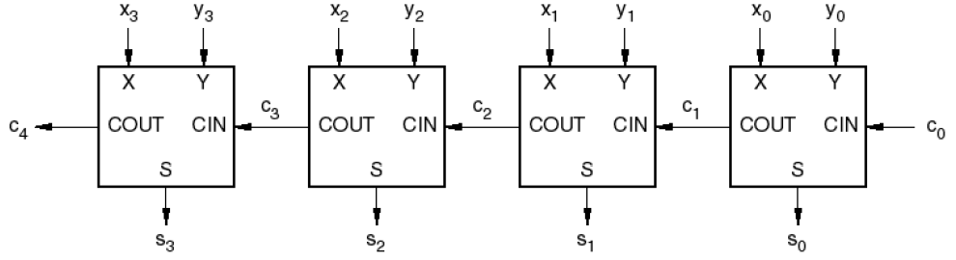
SUMADOR CON ACARREO SERIE
Para sumar números de N bits podemos encadenar N sumadores completos de 1 bit
Son lentos cuando N es grande porque la velocidad de cálculo de la suma depende de la transmisión del acarreo

Slide 180
SUMADOR CON ACARREO ANTICIPADO
Se descompone el acarreo en acarreo generado (G) y acarreo propagado (P)
Soluciona el problema de retardo del sumador con acarreo serie
Calcula el acarreo de salida en cuanto se determina el acarreo de entrada
Del sumador completo se tenía:
Cout = AB + ACin + BCin
Cout = AB + Cin·S1
G
P

Slide 181
P_{i} = A_{i} B_{i}
SUMADOR CON ACARREO ANTICIPADO
G_{i} = A_{i} · B_{i}
Podemos reescribir una fórmula para cada acarreo usando esta notación:
Los acarreos de cada bit se pueden calcular de forma independiente
Para muchos bits la lógica se complica y el área crece mucho
Se suelen usar en bloques de 4 bits:
(Ej: Si hay que sumar números de 32 bits usaremos 8 sumadores de 4 bits)
Cin
Cout₁ = G₀ + P₀·Cout₀
Cout₂ = G₁ + P₁·Cout₁ = G₁ + P₁·(G₀ + P₀·Cout₀)
Cout₃ = G₂ + P₂·Cout₂ = G₂ + P₂·(G₁ + P₁·(G₀ + P₀·Cout₀))
Cout₄ = G₃ + P₃·Cout₃ = G₃ + P₃·(G₂ + P₂·(G₁ + P₁·(G₀ + P₀·Cout₀)))
…

Slide 182
SUMADOR / RESTADOR
¿Cómo se hace una resta en binario?
Ej. Hacer la operación (8 – 6) en binario
Usando el Complemento a 2 (Ca2): invertir los bits y sumar 1 al resultado
· Representamos el número -6 usando el complemento a 2:
6 = 0110 Invierto los bits 1001 Sumo 1 1010 = -6_{Ca2}
· Ahora sumo 8 + (-6):
8 + (-6) = 1000 + 1010 = 0010 = 2
El bit adicional lo ignoramos (overflow)

Slide 183
SUMADOR / RESTADOR
¿Cómo podríamos invertir los bits de un número?
¡Usando puertas lógicas XOR!
X | Y | X⊕Y
0 | 0 | 0
0 | 1 | 1
1 | 0 | 1
1 | 1 | 0
· Cuando X = 1 el resultado es el contrario de Y
· Cuando X = 0 el resultado es igual a Y
Se puede usar X como señal que cambia entre suma y resta

Slide 184
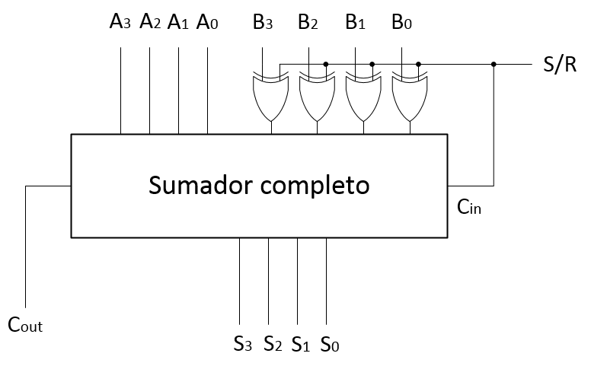
SUMADOR / RESTADOR
· Si S/R = 0 sumo
· Si S/R = 1 resto
Complemento a 2

Slide 185
SUMADOR / RESTADOR: EJEMPLO (8 + 6)
1 0 0 0
0 1 1 0
= 0
0 1 1 0
0
= 0
1 1 1 0
= 14

Slide 186
SUMADOR / RESTADOR: EJEMPLO (8 – 6)
1 0 0 0
0 1 1 0
= 1
1 0 0 1
1
= 1
0 0 1 0
= 2
(Lo ignoramos)

Slide 187
SUMADOR / RESTADOR: EJEMPLO (6 – 8)
0 1 1 0
1 0 0 0
= 1
0 1 1 1
1
(2 = 0010)
Invierto y sumo 1
1101 + 1 = 1110
= 0
1 1 1 0
= 14
= -2_{Ca2}
(Lo ignoramos)

Slide 188
SUMAS Y RESTAS EN VHDL
Este paquete también define la conversión de std_logic_vector a unsigned y viceversa:
El paquete NUMERIC_STD define señales signed y unsigned con las que se puede operar aritméticamente
Las señales std_logic_vector no se pueden sumar o restar
Para realizar operaciones aritméticas en VHDL es necesario declarar el paquete NUMERIC_STD en la sección de librerías
signal A : std_logic_vector(7 downto 0);
signal A_uns : unsigned(7 downto 0);
A_uns <= unsigned(A);
A <= std_logic_vector(A_uns);

Slide 189
LA UNIDAD ARITMÉTICO-LÓGICA (ALU)
Es la unidad encargada de procesar datos según una operación determinada por la instrucción en curso
La unidad de control de la ALU es la que le manda los datos y la operación
La ALU realiza:
  Operaciones aritméticas (suma y resta)
  Operaciones lógicas (and, or, not, xor, xnor y comparaciones)
  Operaciones de desplazamiento y rotación
Las operaciones de multiplicación y división se suelen realizar en otro módulo

Slide 190
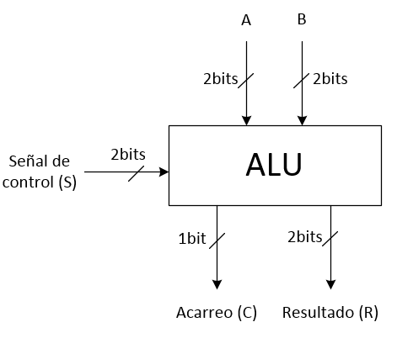
LA UNIDAD ARITMÉTICO-LÓGICA (ALU)
Ejemplo de una ALU sencilla:
Señal de control (S) | Operación
00 | Suma
01 | Resta
10 | AND
11 | OR
Código de operación
(Opcode)

Slide 191
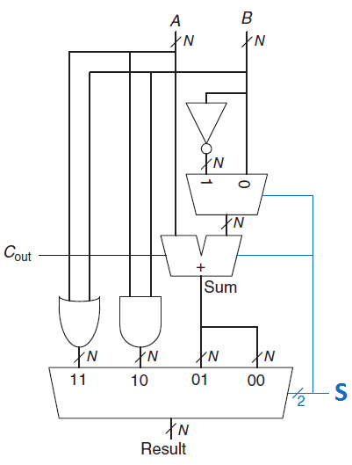
LA UNIDAD ARITMÉTICO-LÓGICA (ALU)
Ejemplo de una ALU sencilla:
Señal de control (S) | Operación
00 | Suma
01 | Resta
10 | AND
11 | OR
Código de operación
(Opcode)

Slide 192
DESPLAZAMIENTO Y ROTACIÓN
  Rotación (RO): desplaza los bits en círculo, de modo que los que salen por un lado entran por el otro extremo
  Ej. 11001 ; ROR (2bits) = 01110 ; ROL (2bits) = 00111
  Desplazamiento aritmético (AS): igual que el anterior pero el LSR mantiene el bit más significativo. ASL es igual que el LSL
  Ej. 11001 ; ASR (2bits) = 11110 ; ASL (2bits) = 00100
Se utilizan en la ALU para multiplicar o dividir entre potencias de 2:
  Desplazamiento lógico (LS): desplaza los bits N posiciones hacia la derecha (LSR) o hacia la izquierda (LSL) rellenando los huecos con ceros
  Ej. 11001 ; LSR (2bits) = 00110 ; LSL (2bits) = 00100

Slide 193
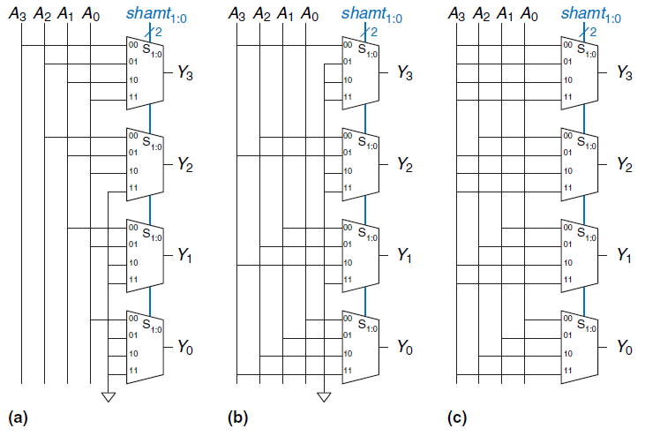
DESPLAZAMIENTO Y ROTACIÓN
¿Cómo se implementaría un desplazador con componentes hardware?
LSL
LSR
ASR
shamt es la cantidad de bits a desplazar
(si shamt = 00 entonces Y = A)

Slide 194
CONTENIDOS
Codificadores y decodificadores
Multiplexores y demultiplexores
Modularidad en VHDL
Circuitos aritméticos y de desplazamiento de bits
Memorias ROM

Slide 195
MEMORIAS ROM
Las memorias ROM (read-only memory) se utilizan para almacenar información
No se puede escribir información en ellas, sólo se permite la lectura
Se pueden usar para almacenar tablas de verdad, pudiendo realizar cualquier función lógica
Las entradas son las direcciones de lectura de la ROM
Las salidas son los datos almacenados en esas direcciones

Slide 196
FUNCIONES LÓGICAS CON MEMORIAS ROM
Dirección |  |  | Datos
A | B | C | F0 | F1 | F2 | F3
0 | 0 | 0 | 0 | 0 | 1 | 0
0 | 0 | 1 | 1 | 1 | 1 | 0
0 | 1 | 0 | 0 | 1 | 0 | 0
0 | 1 | 1 | 0 | 0 | 0 | 1
1 | 0 | 0 | 1 | 0 | 1 | 1
1 | 0 | 1 | 1 | 0 | 0 | 0
1 | 1 | 0 | 0 | 0 | 0 | 1
1 | 1 | 1 | 0 | 1 | 0 | 0
Podemos implementar las siguientes funciones lógicas en una ROM:
F0 = A’B’C + AB’C’ + AB’C
F1 = A’B’C + A’BC’ + ABC
F2 = A’B’C’ + A’B’C + AB’C’
F3 = A’BC + AB’C’ + ABC’

Slide 197
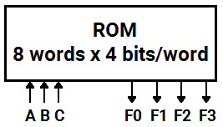
FUNCIONES LÓGICAS CON MEMORIAS ROM
Dirección |  |  | Datos
A | B | C | F0 | F1 | F2 | F3
0 | 0 | 0 | 0 | 0 | 1 | 0
0 | 0 | 1 | 1 | 1 | 1 | 0
0 | 1 | 0 | 0 | 1 | 0 | 0
0 | 1 | 1 | 0 | 0 | 0 | 1
1 | 0 | 0 | 1 | 0 | 1 | 1
1 | 0 | 1 | 1 | 0 | 0 | 0
1 | 1 | 0 | 0 | 0 | 0 | 1
1 | 1 | 1 | 0 | 1 | 0 | 0
La ROM actúa como una tabla de consulta que almacena las salidas pre-calculadas de las funciones
Direcciones Datos

Slide 198
TECNOLOGÍA DE COMPUTADORES
Tema 7: Elementos de Memoria
Prof. Dr. Luis Alberto Aranda
Prof. Dr. Iván Ramírez
©2023 Luis Alberto Aranda Barjola, Iván Ramírez Díaz.
Algunos derechos reservados. Este documento se distribuye bajo la licencia “Atribución-CompartirIgual 4.0 Internacional” de Creative Commons, disponible en https://creativecommons.org/licenses/by-sa/4.0/deed.es.

Slide 199
CIRCUITOS SECUENCIALES
En un circuito secuencial, las salidas del mismo dependen de las entradas actuales y de la secuencia de entradas anteriores
Debido a esto se dice que los circuitos secuenciales “tienen memoria”
La memoria se consigue mediante la realimentación de señales, lo que da lugar a elementos secuenciales básicos como los biestables
Las secuencias de entradas anteriores se denominan estados. Un estado contiene toda la información acerca del comportamiento pasado del circuito

Slide 200
CONTENIDOS
Biestables. Tipos y propiedades
Instrucciones secuenciales en VHDL: el process
Ejemplos en VHDL de diseños con bloques process
Simulación hardware con VHDL: el testbench

Slide 201
CONTENIDOS
Biestables. Tipos y propiedades
Instrucciones secuenciales en VHDL: el process
Ejemplos en VHDL de diseños con bloques process
Simulación hardware con VHDL: el testbench

Slide 202
BIESTABLES
Son componentes con dos estados usados para almacenar información binaria
Latch: biestable asíncrono que muestrea las entradas continuamente y cambia las salidas en cualquier momento. No tiene señal de reloj
Flip-flop: biestable síncrono que muestrea las entradas y cambia las salidas en ciertos instantes de tiempo marcados por una señal de reloj
Utilizaremos bloques process para diseñarlos en VHDL

Slide 203
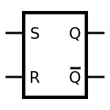
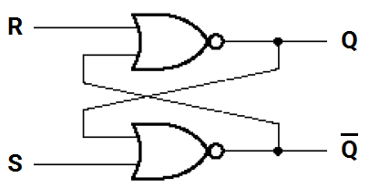
LATCH S-R (SET-RESET)
La señal de set activa el estado a 1 y lo mantiene hasta que ocurre un reset
Set | Reset | $$Q$$ | $$Q$$
0 | 0 | $$Q_{prev}$$ | $$Q_{prev}$$
0 | 1 | 0 | 1
1 | 0 | 1 | 0
1 | 1 | 0 | 0

Slide 204
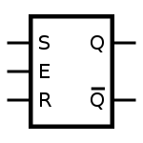
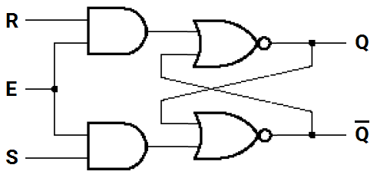
LATCH S-R CON ENABLE
La señal de enable activa o desactiva el componente
Enable | Set | Reset | $$Q$$ | $$Q$$
0 | X | X | $$Q_{prev}$$ | $$Q_{prev}$$
1 | 0 | 0 | $$Q_{prev}$$ | $$Q_{prev}$$
1 | 0 | 1 | 0 | 1
1 | 1 | 0 | 1 | 0
1 | 1 | 1 | 0 | 0
El latch S-R tiene un problema de ambigüedad cuando S = R = 1

Slide 205
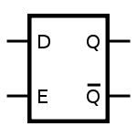
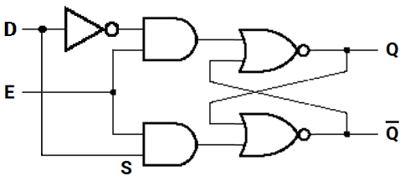
LATCH D
Combina las entradas set y reset en una única señal de datos D
Enable | D | $$Q$$ | $$Q$$
0 | X | $$Q_{prev}$$ | $$Q_{prev}$$
1 | 0 | 0 | 1
1 | 1 | 1 | 0

Slide 206
DISPARO POR FLANCO: FLIP-FLOPS
La entrada de habilitación (enable) funciona por nivel. Si enable está a nivel alto se registran nuevas entradas en el latch, si está a nivel bajo se mantiene el estado
¿Y si sólo consideramos el momento de la transición de ‘0’ a ‘1’ o viceversa?
En este caso la señal de habilitación será una señal de reloj (CLK)

Slide 207





FLIP-FLOP D
Formado por dos latches D con señales de habilitación invertidas
CLK | D | $$Q$$ | $$Q$$
 | 0 | 0 | 1
 | 1 | 1 | 0
0 | X | $$Q_{prev}$$ | $$Q_{prev}$$
1 | X | $$Q_{prev}$$ | $$Q_{prev}$$

Slide 208
FLIP-FLOP D
Es el más usado en circuitos secuenciales para almacenar 1 bit de información
Permite retrasar los datos de entrada 1 ciclo de reloj y sincronizar la información. Se pueden conectar varios en serie para retrasar más ciclos de reloj
Si se conectan 8 en paralelo podemos obtener un registro de 8-bits
También hay flip-flops D con señal de enable. En este caso, la señal de enable permite retener el dato de entrada hasta que se necesite y liberarlo en un determinado ciclo de reloj

Slide 209

FLIP-FLOP T
Cambia su estado mediante una entrada T (toggle)
Si T = 1 cambia de estado, si T = 0 no cambia de estado
También los hay con o sin señal de enable
Muy utilizados como detectores de flanco, contadores o divisores de frecuencia
T | $$Q$$ | Q_{siguiente}
0 | 0 | 0
0 | 1 | 1
1 | 0 | 1
1 | 1 | 0

Slide 210

FLIP-FLOP J-K
Tiene dos entradas J y K que permiten cambiar el estado
Si J = 0 y K = 1 se aplica un reset, si J = 1 y K = 0 un set
Si J = 0 y K = 0 se mantiene el estado actual
Si J = 1 y K = 1 se invierte el estado actual
Si se mantiene la combinación J = K = 1, el flip-flop invertirá su contenido en cada ciclo de reloj. Esto se utiliza mucho en contadores binarios
J | K | $$Q$$
0 | 0 | $$Q_{prev}$$
0 | 1 | 0
1 | 0 | 1
1 | 1 | $${\overline{Q}}_{prev}$$

Slide 211
ECUACIONES CARACTERÍSTICAS
Flip-flop D: $Q_{siguiente}=D$
Flip-flop T: $Q_{siguiente}=T⊕Q$
Flip-flop J-K: $Q_{siguiente}=J·\overline{Q}+\overline{K}·Q$
$$Q_{siguiente} se representa como Q^{∗}$$

Slide 212

PROPIEDADES DE LOS FLIP-FLOPS
Si se viola alguno de estos tiempos, el biestable entra en un estado de metaestabilidad
Para que un flip-flop tenga un comportamiento predecible la señal de entrada no debe violar los tiempos de establecimiento y de mantenimiento
Tiempo de establecimiento (t_{s}): la cantidad de tiempo que la señal de entrada debe estar estable antes de que llegue el flanco de subida del reloj
Tiempo de mantenimiento (t_{h}): la cantidad de tiempo que la señal de entrada debe estar estable después del flanco de subida del reloj
¡¡¡LA SALIDA DEL BIESTABLE ES IMPREDECIBLE!!!

Slide 213
CONTENIDOS
Biestables. Tipos y propiedades
Instrucciones secuenciales en VHDL: el process
Ejemplos en VHDL de diseños con bloques process
Simulación hardware con VHDL: el testbench

Slide 214
PROCESOS EN VHDL
Construcción que nos permite ejecutar instrucciones de forma secuencial
En el process las instrucciones se ejecutan una tras otra de arriba abajo
Fuera del process las instrucciones se siguen ejecutando en paralelo
Si hay varios process, se ejecutan en paralelo entre ellos
-- Ejemplo de process
process (lista_de_sensibilidad) is
-- declaración de variables
begin
-- instrucciones secuenciales
end process;
El process se ejecuta cuando alguno de los valores de la lista de sensibilidad cambia

Slide 215
OPERADORES EN VHDL
Operadores de comparación: mayor (>), menor (<), igual (=), distinto (/=), menor o igual que (<=) y mayor o igual que (>=)
Operadores aritméticos: los operadores de suma (+), resta (-), multiplicación (*), división (/) módulo (mod), resto (rem), valor absoluto (abs) y exponencial (**)
Operadores booleanos: los operadores and, or, not, nand, nor, xor

Slide 216
OPERADORES EN VHDL
Concatenación: existe una función de concatenación denotada por el símbolo &
Desplazamiento: VHDL tiene 6 funciones de desplazamiento predefinidas
  Desplazamiento lógico hacia la izquierda (sll)
  Desplazamiento lógico hacia la derecha (srl)
  Desplazamiento aritmético hacia la izquierda (sla)
  Desplazamiento aritmético hacia la derecha (sra)
  Rotación a la izquierda (rol)
  Rotación a la derecha (ror)
A <= “1111”; B <= “000”;
out1 <= A & B & ‘1’;
-- out1 = 11110001

Slide 217
DECISIONES Y BUCLES EN VHDL
If-then-else:
For:
if (a = b) then
out1 <= 1;
elsif (a > b) then
out1 <= 2;
else
out1 <= 0;
end if;
Vector de 8 bits
signal a : std_logic_vector(7 downto 0);
for i in 0 to 7 loop
a(i) <= ‘1’;
end loop;
¡Los bucles infinitos no existen en VHDL porque no se pueden sintetizar!

Slide 218
DECISIONES Y BUCLES EN VHDL
Case-when:
Exit:
case a is
when ‘0’ =>
out1 <= 1;
when ‘1’ =>
out1 <= 2;
when others =>
out1 <= 0;
end case;
for i in 0 to 7 loop
if (i = 4) then
out1 <= ‘1’;
exit;
end if;
end loop;
Para salir de un bucle cuando no hace falta seguir en él
Cuando ninguna de las otras condiciones se cumple

Slide 219
CONTENIDOS
Biestables. Tipos y propiedades
Instrucciones secuenciales en VHDL: el process
Ejemplos en VHDL de diseños con bloques process
Simulación hardware con VHDL: el testbench

Slide 220
EJEMPLO 1: LATCH D
Funcionamiento: el latch D mantiene el valor almacenado (estado) cuando la señal de enable = 0, y deja fluir el dato cuando enable = 1
entity latchD is
port( D : in std_logic;
E : in std_logic;
Q : out std_logic
);
end latchD;
process (D, E) begin
if (E = ‘1’) then
Q <= D;
end if;
end process;
architecture Behavior of latchD is
begin
end Behavior;

Slide 221
EJEMPLO 2: FLIP-FLOP D
Funcionamiento: el flip-flop D actualiza el valor almacenado (estado) cuando llega un flanco de subida del reloj
entity flipflopD is
port( CLK : in std_logic;
D : in std_logic;
Q : out std_logic
);
end flipflopD;
process (CLK) begin
if (rising_edge(CLK)) then
Q <= D;
end if;
end process;
architecture Behavior of flipflopD is
begin
end Behavior;

Slide 222
EJEMPLO 3: COMPARADOR
entity comparator is
port( A, B : in std_logic_vector(7 downto 0);
ALB, AGB, AEB : out std_logic
);
end comparator;
if (A < B) then
ALB <= ‘1’;
AGB <= ‘0’;
AEB <= ‘0’;
elsif (A > B) then
ALB <= ‘0’;
AGB <= ‘1’;
AEB <= ‘0’;
else
ALB <= ‘0’;
AGB <= ‘0’;
AEB <= ‘1’;
end if;
architecture Behavior of comparator is
begin
process (A, B)
begin
end process;
end Behavior;
¡¡Los procesos también permiten describir circuitos combinacionales!!

Slide 223
EJEMPLO 4: MULTIPLEXOR 4:1
entity mux4_1 is
port( A, B, C, D : in std_logic;
SEL : in std_logic_vector(1 downto 0);
Y : out std_logic
);
end mux4_1;
case SEL is
when “00” =>
Y <= A;
when “01” =>
Y <= B;
when “10” =>
Y <= C;
when “11” =>
Y <= D;
when others =>
Y <= ‘0’;
end case;
architecture Behavior of mux4_1 is
begin
process (A, B, C, D, SEL)
begin
end process;
end Behavior;

Slide 224
CONTENIDOS
Biestables. Tipos y propiedades
Instrucciones secuenciales en VHDL: el process
Ejemplos en VHDL de diseños con bloques process
Simulación hardware con VHDL: el testbench

Slide 225
SIMULACIÓN DE DISEÑOS HARDWARE
La simulación se realiza con un entorno software como ModelSim o Vivado
Antes de fabricar un ASIC o de implementar un circuito en una FPGA podemos asegurarnos de su correcto funcionamiento con una simulación
Existen dos tipos de simulación:
  Simulación de comportamiento: nos permite identificar errores de sintaxis o de conexión y verificar que el circuito se comporta según lo esperado
  Simulación post-síntesis: nos permite comprobar cómo funcionaría nuestro diseño en un hardware específico. Permite verificar que los tiempos se cumplen

Slide 226
ENTORNO DE SIMULACIÓN: MODELSIM

Slide 227

SIMULACIÓN HARDWARE: EL TESTBENCH
Un testbench o “banco de pruebas” es un diseño en VHDL o Verilog que nos permite generar estímulos en nuestro diseño y observar su respuesta
DUT: Design Under Test, nuestro diseño a probar
¿Cómo es un testbench en VHDL?

Slide 228
EL TESTBENCH EN VHDL: EJEMPLO 1
Vamos a simular el comportamiento de una puerta lógica AND
library IEEE;
use IEEE.STD_LOGIC_1164.ALL;
Comportamiento esperado:
entity andGate is
port( A : in std_logic;
B : in std_logic;
Y : out std_logic
);
end andGate;
A | B | Y
0 | 0 | 0
0 | 1 | 0
1 | 0 | 0
1 | 1 | 1
¿Qué estímulos debemos elegir?
architecture Dataflow of andGate is
begin
Y <= A and B;
end Dataflow;

Slide 229
EL TESTBENCH EN VHDL: EJEMPLO 1
library IEEE;
use IEEE.STD_LOGIC_1164.ALL;
Definimos la librería
entity testbench is
end testbench;
¡Un testbench no tiene entradas ni salidas!
-- Declaro las señales
signal A, B, Y : std_logic;
-- Siguiente diapositiva
architecture Behavioral of testbench is
-- Defino el componente
component andGate is
port ( A : in std_logic;
B : in std_logic;
Y : out std_logic
);
end component;
begin
end Behavioral;
Definimos el componente con la puerta AND
Declaramos todas las señales internas (no hay entradas ni de salidas así que también hay que definirlas)

Slide 230
EL TESTBENCH EN VHDL: EJEMPLO 1
architecture Behavioral of testbench is
-- Defino el componente
component andGate is
port ( A : in std_logic;
B : in std_logic;
Y : out std_logic
);
end component;
-- Declaro las señales
signal A, B, Y : std_logic;
begin
-- Instancio el componente
DUT : andGate port map(A, B, Y);
end Behavioral;
Instancio el design under test (DUT)
Un process sin lista de sensibilidad se dispara inmediatamente
-- Process con los estímulos
process begin
A <= '0'; B <= '0'; wait for 10ns;
A <= '0'; B <= '1'; wait for 10ns;
A <= '1'; B <= '0'; wait for 10ns;
A <= '1'; B <= '1'; wait for 10ns;
A <= '0'; B <= '0'; wait;
end process;

Slide 231

EL TESTBENCH EN VHDL: EJEMPLO 1
La instrucción wait for … nos permite parar la ejecución durante un tiempo determinado. Si no especificamos tiempo (wait;) el process se quedará parado indefinidamente en ese punto, evitando que continúe o se repita
Wait no es sintetizable, sólo se usa en testbenches para realizar simulaciones

Slide 232
EL TESTBENCH EN VHDL: EJEMPLO 2
Ahora vamos a simular un contador que cada 8 ciclos de reloj activa una salida
entity contador is
port( CLK : in std_logic;
RST : in std_logic;
Y : out std_logic
);
end contador;
process (CLK) begin
if (rising_edge(CLK) then
if (RST = ‘1’) then
cuenta <= 0;
Y <= ‘0’;
else
if (cuenta < 7) then
cuenta <= cuenta + 1;
Y <= ‘0’;
else
cuenta <= 0;
Y <= ‘1’;
end if;
end if;
end if;
end process;
architecture Behavioral of contador is
signal cuenta : integer range 0 to 7;
begin
end Behavioral;

Slide 233
EL TESTBENCH EN VHDL: EJEMPLO 2
Creamos el testbench:
DUT : contador port map(CLK, RST, Y);
-- Process para generar el reloj
process begin
CLK <= ‘0’; wait for 50 ns;
CLK <= ‘1’; wait for 50 ns;
end process;
-- Process para generar un pulso de RST
process begin
RST <= ‘0’; wait for 10 ns;
RST <= ‘1’; wait for 70 ns;
RST <= ‘0’; wait;
end process;
entity tb_contador is
end tb_contador;
architecture Behavioral of tb_contador is
component contador is
port ( CLK : in std_logic;
RST : in std_logic;
Y : out std_logic
);
end component;
signal CLK, RST, Y : std_logic;
begin
end Behavioral;

Slide 234

EL TESTBENCH EN VHDL: EJEMPLO 2
Resultado de la simulación:
Como vemos, la señal de salida (Y) se activa cada 8 ciclos de reloj
También se puede observar que antes del reset la señal tiene un color naranja. Esto indica un valor indeterminado ya que hasta que no se produce el reset no se define el valor de la salida

Slide 235

SIMULACIÓN HARDWARE: ETIQUETAS
entity e is
end e;
La etiqueta nos permite identificar el process en la simulación
Se pueden utilizar para identificar otros bloques de código como if-else, for, etc.
architecture Behavioral of e is
…
begin
-- Process sin etiqueta
process begin
A <= ‘0’; wait for 10 ns;
A <= ‘1’; wait for 20 ns;
end process;
-- Process con etiqueta
foo : process begin
B <= ‘0’; wait for 10 ns;
B <= ‘1’; wait for 20 ns;
end process;
end Behavioral;
Etiqueta

Slide 236
TECNOLOGÍA DE COMPUTADORES
Tema 8: Máquinas de Estados Finitos
Prof. Dr. Luis Alberto Aranda
Prof. Dr. Iván Ramírez
©2023 Luis Alberto Aranda Barjola, Iván Ramírez Díaz.
Algunos derechos reservados. Este documento se distribuye bajo la licencia “Atribución-CompartirIgual 4.0 Internacional” de Creative Commons, disponible en https://creativecommons.org/licenses/by-sa/4.0/deed.es.

Slide 237
CONTENIDOS
Máquinas de estados finitos
Síntesis y análisis de máquinas de estados
Diseño de máquinas de estados con VHDL

Slide 238
CONTENIDOS
Máquinas de estados finitos
Síntesis y análisis de máquinas de estados
Diseño de máquinas de estados con VHDL

Slide 239
MÁQUINAS DE ESTADOS FINITOS
Una máquina de estados finitos (FSM) es un circuito secuencial utilizado en gran variedad de situaciones:
  Control de sistemas electrónicos automatizados
  Gestión de protocolos de comunicaciones
  Generación de patrones y detección de secuencias
Habitualmente son circuitos síncronos controlados por una señal de reloj
Los cambios de estado ocurren en los flancos de reloj
Existen máquinas de estado de Moore y de Mealy

Slide 240

MÁQUINA DE MOORE
Las salidas sólo dependen del estado actual de la máquina

Slide 241
MÁQUINA DE MEALY
Las salidas dependen del estado actual y del valor de las entradas

Slide 242
DIAGRAMA DE ESTADO
Es la representación gráfica de una máquina de estados
Consiste en un diagrama de burbujas y flechas
  Las burbujas indican los estados
  Las fechas indican las transiciones entre estados
Las máquinas de Moore tienen diagramas distintos a las de Mealy
S₁
S₂
S₀

Slide 243
DIAGRAMA DE ESTADO DE MOORE
Dentro de cada burbuja de estado se indica el valor de la salida
En cada flecha de transición se indica la condición de entrada que hace transitar
Transición1
Estado1
Salida1
Estado2
Salida2
Transición2

Slide 244
DIAGRAMA DE ESTADO DE MEALY
En las burbujas únicamente se indica el nombre del estado
En cada flecha de transición se indica la condición de entrada y el valor de salida
Transición1 / Salida1
Estado1
Estado2
Transición2 / Salida2

Slide 245
EJEMPLO: MÁQUINAS DE MOORE Y MEALY
Realizar el diagrama de una máquina Moore que detecta la secuencia “10”:
0
1
0
1
S0
S1
S2
0
0
1
1
Reset
0

Slide 246
EJEMPLO: MÁQUINAS DE MOORE Y MEALY
Realizar el diagrama de una máquina Moore que detecta la secuencia “10”:
Tenemos los siguientes estados
  S0: Estado inicial. Únicamente nos llegan ceros
  S1: Siguiente estado. Aparece un 1
  S2: Estado de detección. Aparece un 0 después de detectar un 1.
La salida (secuencia detectada) es de 1 bit, y valdrá 1 cuando alcancemos el estado S2, y 0 en el resto de estados

Slide 247
EJEMPLO: MÁQUINAS DE MOORE Y MEALY
Detectar ahora la secuencia “10” con una máquina Mealy:
0
/ 0
1
/ 0
1
/ 0
S0
S1
Reset
0
/ 1

Slide 248
EJEMPLO: MÁQUINAS DE MOORE Y MEALY
Detectar ahora la secuencia “10” con una máquina Mealy:
Tenemos los siguientes estados
  S0: Estado inicial. Sólo nos llegan ceros
  S1: Estado de detección. Se detecta la secuencia “10”
La salida (secuencia detectada) es de 1 bit, y valdrá 1 cuando alcancemos el estado S1 y la entrada valga 0

Slide 249
COMPARATIVA MOORE VS. MEALY
Ambas máquinas de estado son funcionalmente equivalentes
La máquina de Moore es conceptualmente más sencilla de diseñar
La máquina de Mealy normalmente requiere menos estados, por lo que el circuito resultante tendrá menos componentes y consumirá menos energía
La máquina de Mealy calcula las salidas en cuanto se produce un cambio en las entradas, por lo que responde un ciclo de reloj antes. Sin embargo, la máquina de Moore genera señales de salida síncronas
La máquina de Moore es más robusta frente a errores de tipo “glitch” producidos por rápidas variaciones en las señales de entrada

Slide 250
CONTENIDOS
Máquinas de estados finitos
Síntesis y análisis de máquinas de estados
Diseño de máquinas de estados con VHDL

Slide 251
SÍNTESIS DE MÁQUINAS DE ESTADOS
Identificar las señales de entrada y salida presentes en el sistema
Escoger un tipo de máquina de estados y dibujar el diagrama de estados*
Construir la tabla de estados y escoger una combinación de estados
Crear la tabla de transición
Escoger un tipo de flip-flop y construir la tabla de excitación
Obtener las ecuaciones de excitación y de salida usando Karnaugh*
Dibujar el circuito lógico*
* El VHDL se puede escribir en cualquiera de estos puntos

Slide 252

EJEMPLO: SÍNTESIS CON MÁQUINA MOORE
Diseñar una máquina de estados que detecte la secuencia “10”:
Identificar las señales de entrada y salida presentes en el sistema
Escoger una máquina de estados y dibujar el diagrama de estados
Elegimos Moore
Entrada: X
Salida: Z

Slide 253
EJEMPLO: SÍNTESIS CON MÁQUINA MOORE
Construir la tabla de estados y escoger una combinación de estados
ESTADO | X=0 | X=1
S0 | S0 | S1
S1 | S2 | S1
S2 / 1 | S0 | S1

Slide 254
EJEMPLO: SÍNTESIS CON MÁQUINA MOORE
Construir la tabla de estados y escoger una combinación de estados
ESTADO | X=0 | X=1
S0 | S0 | S1
S1 | S2 | S1
S2 / 1 | S0 | S1
Combinación de estados
S0: 00
S1: 01
S2: 10
Nos indica el número de flip-flops necesarios para diseñar la máquina
$${(Q}_{1}Q_{0})$$
¡La combinación “11” no existe!

Slide 255
EJEMPLO: SÍNTESIS CON MÁQUINA MOORE
Crear la tabla de transición
Entrada | Estado actual |  | Estado siguiente |  | Salida
X | $$Q_{1}$$ | $$Q_{0}$$ | $$Q_{1}^{∗}$$ | $$Q_{0}^{∗}$$ | Z
0 | 0 | 0
0 | 0 | 1
0 | 1 | 0
0 | 1 | 1
1 | 0 | 0
1 | 0 | 1
1 | 1 | 0
1 | 1 | 1
Entrada | Estado actual |  | Estado siguiente |  | Salida
X | $$Q_{1}$$ | $$Q_{0}$$ | $$Q_{1}^{∗}$$ | $$Q_{0}^{∗}$$ | Z
0 | 0 | 0
0 | 0 | 1
0 | 1 | 0
0 | 1 | 1
1 | 0 | 0
1 | 0 | 1
1 | 1 | 0
1 | 1 | 1
Entrada | Estado actual |  | Estado siguiente |  | Salida
X | $$Q_{1}$$ | $$Q_{0}$$ | $$Q_{1}^{∗}$$ | $$Q_{0}^{∗}$$ | Z
0 | 0 | 0
0 | 0 | 1
0 | 1 | 0
0 | 1 | 1 | X | X | X
1 | 0 | 0
1 | 0 | 1
1 | 1 | 0
1 | 1 | 1 | X | X | X
Entrada | Estado actual |  | Estado siguiente |  | Salida
X | $$Q_{1}$$ | $$Q_{0}$$ | $$Q_{1}^{∗}$$ | $$Q_{0}^{∗}$$ | Z
0 | 0 | 0 | 0 | 0 | 0
0 | 0 | 1 | 1 | 0 | 0
0 | 1 | 0 | 0 | 0 | 1
0 | 1 | 1 | X | X | X
1 | 0 | 0 | 0 | 1 | 0
1 | 0 | 1 | 0 | 1 | 0
1 | 1 | 0 | 0 | 1 | 1
1 | 1 | 1 | X | X | X
ESTADO | X=0 | X=1
S0 | S0 | S1
S1 | S2 | S1
S2 / 1 | S0 | S1
S0: 00
S1: 01
S2: 10

Slide 256
EJEMPLO: SÍNTESIS CON MÁQUINA MOORE
Escoger un tipo de flip-flop y construir la tabla de excitación
Entrada | Estado actual |  | Excitación FFs |  | Salida
X | $$Q_{1}$$ | $$Q_{0}$$ | $$D_{1}$$ | $$D_{0}$$ | Z
0 | 0 | 0 | 0 | 0 | 0
0 | 0 | 1 | 1 | 0 | 0
0 | 1 | 0 | 0 | 0 | 1
0 | 1 | 1 | X | X | X
1 | 0 | 0 | 0 | 1 | 0
1 | 0 | 1 | 0 | 1 | 0
1 | 1 | 0 | 0 | 1 | 1
1 | 1 | 1 | X | X | X
Escogemos flip-flop D:
D₀ = $Q_{0}^{∗}$
D₁ = $Q_{1}^{∗}$
¡Recordad su ecuación característica!

Slide 257
EJEMPLO: SÍNTESIS CON MÁQUINA MOORE
Obtener las ecuaciones de excitación y de salida usando Karnaugh
Z
Entrada | Estado actual |  | Excitación FFs |  | Salida
X | $$Q_{1}$$ | $$Q_{0}$$ | $$D_{1}$$ | $$D_{0}$$ | Z
0 | 0 | 0 | 0 | 0 | 0
0 | 0 | 1 | 1 | 0 | 0
0 | 1 | 0 | 0 | 0 | 1
0 | 1 | 1 | X | X | X
1 | 0 | 0 | 0 | 1 | 0
1 | 0 | 1 | 0 | 1 | 0
1 | 1 | 0 | 0 | 1 | 1
1 | 1 | 1 | X | X | X
Q₁Q₀
X
00 01 11 10
0
1
0 | 0 | X | 1
0 | 0 | X | 1
Z = Q₁

Slide 258
EJEMPLO: SÍNTESIS CON MÁQUINA MOORE
Obtener las ecuaciones de excitación y de salida usando Karnaugh
D₁
Entrada | Estado actual |  | Excitación FFs |  | Salida
X | $$Q_{1}$$ | $$Q_{0}$$ | $$D_{1}$$ | $$D_{0}$$ | Z
0 | 0 | 0 | 0 | 0 | 0
0 | 0 | 1 | 1 | 0 | 0
0 | 1 | 0 | 0 | 0 | 1
0 | 1 | 1 | X | X | X
1 | 0 | 0 | 0 | 1 | 0
1 | 0 | 1 | 0 | 1 | 0
1 | 1 | 0 | 0 | 1 | 1
1 | 1 | 1 | X | X | X
Q₁Q₀
X
00 01 11 10
0
1
0 | 1 | X | 0
0 | 0 | X | 0
D₁ = X’·Q₀

Slide 259
EJEMPLO: SÍNTESIS CON MÁQUINA MOORE
Obtener las ecuaciones de excitación y de salida usando Karnaugh
D₀
Entrada | Estado actual |  | Excitación FFs |  | Salida
X | $$Q_{1}$$ | $$Q_{0}$$ | $$D_{1}$$ | $$D_{0}$$ | Z
0 | 0 | 0 | 0 | 0 | 0
0 | 0 | 1 | 1 | 0 | 0
0 | 1 | 0 | 0 | 0 | 1
0 | 1 | 1 | X | X | X
1 | 0 | 0 | 0 | 1 | 0
1 | 0 | 1 | 0 | 1 | 0
1 | 1 | 0 | 0 | 1 | 1
1 | 1 | 1 | X | X | X
Q₁Q₀
X
00 01 11 10
0
1
0 | 0 | X | 0
1 | 1 | X | 1
D₀ = X

Slide 260

EJEMPLO: SÍNTESIS CON MÁQUINA MOORE
Dibujar el circuito lógico
Z = Q₁
D₁ = X’· Q₀
D₀ = X
₁
₁
₀
₀

Slide 261
ANÁLISIS DE MÁQUINAS DE ESTADOS
Consiste en obtener el diagrama de estados de un circuito realizando los pasos en sentido inverso
Dibujar el diagrama de estados
Escoger una combinación de estados y construir la tabla de estados
Crear la tabla de transición
Construir la tabla de excitación sabiendo el tipo de flip-flop usado
Obtener las ecuaciones de excitación y de salida directamente del circuito
Identificar entradas y salidas así como la máquina de estados dibujada

Slide 262
CONTENIDOS
Máquinas de estados finitos
Síntesis y análisis de máquinas de estados
Diseño de máquinas de estados con VHDL

Slide 263
PARTES DE UNA MÁQUINA DE ESTADOS
Decodificador del estado siguiente: utiliza el estado actual y el valor de las entradas para cambiar el estado de la máquina (ecuaciones de excitación)
Registro de estados: conjunto de flip-flops que almacenan el estado actual
Decodificador de salida: utilizado para generar la salida deseada

Slide 264

EJEMPLO: MÁQUINA DE MOORE EN VHDL
Dado el siguiente diagrama de estados de una máquina de Moore con una señal de entrada de un bit (X) y una señal de salida de un bit (Z), obtener su código VHDL
0
0
1
S0
S1
0
1
1
RST

Slide 265
EJEMPLO: MÁQUINA DE MOORE EN VHDL
Empezamos definiendo la librería y la entidad:
library IEEE;
use IEEE.STD_LOGIC_1164.ALL;
entity MY_FSM is
port( CLK : in std_logic;
RST : in std_logic;
X : in std_logic;
Z : out std_logic
);
end MY_FSM;

Slide 266
EJEMPLO: MÁQUINA DE MOORE EN VHDL
architecture Behavior of MY_FSM is
-- Declaración de variables de estado
begin
-- Proceso secuencial síncrono para controlar los flip-flop
-- Proceso combinacional case-when para controlar los cambios de estado y la salida
end Behavior;
Utilizo type para definir los estados en VHDL
type estados is (S0, S1);
signal current_state, next_state : estados;

Slide 267
EJEMPLO: MÁQUINA DE MOORE EN VHDL
architecture Behavior of MY_FSM is
type estados is (S0, S1);
signal current_state, next_state : estados;
begin
-- Proceso secuencial síncrono para controlar los flip-flop
-- Proceso combinacional case-when para controlar los cambios de estado y la salida
end Behavior;
Utilizo flip-flops D para el cambio de estado
process(CLK) begin
if (rising_edge(CLK)) then
if (RST = ‘1’) then
current_state <= S0;
else
current_state <= next_state;
end if;
end if;
end process;

Slide 268
EJEMPLO: MÁQUINA DE MOORE EN VHDL
architecture Behavior of MY_FSM is
type estados is (S0, S1);
signal current_state, next_state : estados;
begin
  -- Proceso secuencial
  process(CLK) begin
  if (rising_edge(CLK)) then
  if (RST = ‘1’) then
  current_state <= S0;
  else
  current_state <= next_state;
  end if;
  end if;
  end process;
-- Proceso combinacional case-when para controlar los cambios de estado y la salida
end Behavior;
process(current_state, X) begin
case current_state is
when S0 =>
Z <= ‘0’; -- Salida de Moore
if (X = ‘1’) then next_state <= S1;
else next_state <= S0;
end if;
when S1 =>
Z <= ‘1’; -- Salida de Moore
if (X = ‘1’) then next_state <= S0;
else next_state <= S1;
end if;
-- Condición de control
when others =>
Z <= ‘0’;
next_state <= S0;
end case;
end process;

Slide 269
TECNOLOGÍA DE COMPUTADORES
Tema 9: Módulos Secuenciales Básicos
Prof. Dr. Luis Alberto Aranda
Prof. Dr. Iván Ramírez
©2023 Luis Alberto Aranda Barjola, Iván Ramírez Díaz.
Algunos derechos reservados. Este documento se distribuye bajo la licencia “Atribución-CompartirIgual 4.0 Internacional” de Creative Commons, disponible en https://creativecommons.org/licenses/by-sa/4.0/deed.es.

Slide 270
CONTENIDOS
Registros
Contadores

Slide 271
CONTENIDOS
Registros
Contadores

Slide 272
REGISTROS
Se denomina registro al conjunto de flip-flops que funcionan al unísono, compartiendo las señales de control
Las entradas y salidas del registro pueden ser en paralelo o en serie
Señales de control típicas:
  Señal de reloj
  Señal de clear o reset: entrada asíncrona que carga un ‘0’ en todos los flip-flops
  Señal de preset o set: entrada asíncrona que carga un ‘1’ en todos los flip-flops
  Señal de habilitación de entrada / reloj: permite el registro de nuevos datos de entrada
  Señal de habilitación de salida: conecta/desconecta la salida del registro

Slide 273

REGISTRO PARALELO / PARALELO
Muy comunes. Utilizados para almacenar datos

Slide 274
REGISTRO PARALELO / PARALELO EN VHDL
entity registro8bits is
port( CLK, RST : in std_logic;
D : in std_logic_vector(7 downto 0);
Q : out std_logic_vector(7 downto 0)
);
end registro8bits;
Es equivalente a Q <= “00000000”;
process (CLK) begin
if (rising_edge(CLK)) then
if (RST = ‘1’) then
Q <= (others => ‘0’);
else
Q <= D;
end if;
end process;
architecture Behavior of registro8bits is
begin
end Behavior;

Slide 275
REGISTRO PARALELO / PARALELO EN VHDL
entity registro8bits is
port( CLK, RST : in std_logic;
D : in std_logic_vector(7 downto 0);
Q : out std_logic_vector(7 downto 0)
);
end registro8bits;
El reset puede ser asíncrono
process (CLK, RST) begin
if (RST = ‘1’) then
Q <= (others => ‘0’);
elsif (rising_edge(CLK)) then
Q <= D;
end if;
end process;
architecture Behavior of registro8bits is
begin
end Behavior;

Slide 276

REGISTRO PARALELO / PARALELO
Se pueden diseñar con habilitación de reloj (CE)

Slide 277

REGISTRO PARALELO / PARALELO
Con habilitación de entrada (Load)

Slide 278

REGISTRO PARALELO / PARALELO
Y con habilitación de salida (OE)
Buffer triestado

Slide 279
REGISTRO PARALELO / PARALELO EN VHDL
-- Escritura
process (CLK, RST) begin
if (RST = ‘1’) then
Q_aux <= (others => ‘0’);
elsif (rising_edge(CLK) and LOAD = ‘1’) then
Q_aux <= D;
end if;
end process;
-- Lectura
process (Q_aux, OE) begin
if (OE = ‘1’) then Q <= Q_aux;
else Q <= (others => ‘Z’);
end if;
end process;
entity registro8bits is
port( CLK, RST, LOAD, OE : in std_logic;
D : in std_logic_vector(7 downto 0);
Q : out std_logic_vector(7 downto 0)
);
end registro8bits;
architecture Behavior of registro8bits is
signal Q_aux : std_logic_vector(7 downto 0);
begin
end Behavior;

Slide 280

BANCO DE REGISTROS
Conjunto de registros que comparten las líneas de entrada y las líneas de salida
Se selecciona el registro que se lee o en el que se escribe mediante unos decodificadores de lectura y escritura
Señales típicas:
  WE (write enable): habilita la escritura
  WA (write address): dirección de escritura
  RE (read enable): habilita la lectura
  RA (read address): dirección de lectura

Slide 281
REGISTROS DE DESPLAZAMIENTO
Conjunto de flip-flops utilizados para almacenar y transferir datos
Los bits de datos se desplazan internamente entre flip-flops
Existen tres configuraciones:
  Serie-serie
  Serie-paralelo
  Paralelo-serie
Utilizados para añadir retardo entre la entrada y la salida y en interfaces que convierten datos entre serie y paralelo (ej. UART)
La configuración paralelo-paralelo (vista anteriormente) no desplaza los bits

Slide 282

DESPLAZAMIENTO SERIE-SERIE
La entrada y salida son de 1 bit. El dato de entrada se va propagando de un biestable a otro en cada flanco de reloj hasta llegar a la salida
La salida es igual a la entrada retrasada N ciclos de reloj (N = nº biestables)

Slide 283

DESPLAZAMIENTO SERIE-PARALELO
La entrada es de 1 bit y la salida de N bits. Se producen tantos bits a la salida como flip-flops internos haya

Slide 284
CONTENIDOS
Registros
Contadores

Slide 285
CONTADORES
Circuito secuencial que genera una secuencia numérica concreta de salida
Pueden tener señales de precarga (load), de habilitación y de control de cuenta ascendente o descendente (up/down)
Pueden ser síncronos o asíncronos
Suelen tener retardo de propagación

Slide 286
DISEÑO DE CONTADORES SÍNCRONOS
Se pueden diseñar como una máquina de estados en la que cada estado representa un valor de la cuenta
Se transita de un estado a otro en cada ciclo de reloj o según una señal de cuenta ascendente / descendente

Slide 287
DISEÑO DE CONTADORES EN VHDL
Además de como una máquina de estados, se pueden diseñar describiendo el comportamiento del contador mediante procesos
library IEEE;
use IEEE.std_logic_1164.all;
use IEEE.numeric_std.all;
entity contador8bits is
port( CLK, RST, LD, UP : in std_logic;
DIN : in std_logic_vector(7 downto 0);
COUNT : out std_logic_vector(7 downto 0)
);
end contador8bits;
Añadimos la librería numeric_std para poder incrementar la cuenta

Slide 288
DISEÑO DE CONTADORES EN VHDL
architecture Behavior of contador8bits is
signal CNT_aux : unsigned(7 downto 0); -- Señal auxiliar para la cuenta interna
begin
process (CLK, RST) begin
if (RST = ‘1’) then CNT_aux <= (others => ‘0’);
elsif (rising_edge(CLK)) then
if (LD = ‘1’) then CNT_aux <= unsigned(DIN);
else
if (UP = ‘1’) then CNT_aux <= CNT_aux + 1;
else CNT_aux <= CNT_aux – 1;
end if;
end if;
end if;
end process;
COUNT <= std_logic_vector(CNT_aux); -- Convierto a std_logic_vector
end Behavior;

Slide 289
TECNOLOGÍA DE COMPUTADORES
Tema 10: Estructura de un Computador
Prof. Dr. Luis Alberto Aranda
Prof. Dr. Iván Ramírez
©2023 Luis Alberto Aranda Barjola, Iván Ramírez Díaz.
Algunos derechos reservados. Este documento se distribuye bajo la licencia “Atribución-CompartirIgual 4.0 Internacional” de Creative Commons, disponible en https://creativecommons.org/licenses/by-sa/4.0/deed.es.

Slide 290
DISEÑO DE MICROARQUITECTURAS
En temas anteriores se han sentado las bases de la electrónica digital y se han visto circuitos combinacionales y secuenciales
En este último tema se dan unas nociones básicas de estructura y arquitectura de computadores mediante el ejemplo de diseño de un procesador sencillo
Se verá la importancia del juego de instrucciones de un procesador
Se analizará paso a paso la creación de un procesador MIPS monociclo

Slide 291
CONTENIDOS
El procesador MIPS. Juego de instrucciones de un procesador
Implementación monociclo de un procesador MIPS: Ruta de datos
Implementación monociclo de un procesador MIPS: Unidad de control

Slide 292
CONTENIDOS
El procesador MIPS. Juego de instrucciones de un procesador
Implementación monociclo de un procesador MIPS: Ruta de datos
Implementación monociclo de un procesador MIPS: Unidad de control

Slide 293
EL PROCESADOR MIPS
MIPS (Microprocessor without Interlocked Pipeline Stages) es una familia de microprocesadores de arquitectura RISC desarrollada por MIPS Technologies
Existen múltiples implementaciones del MIPS tanto en 32 como en 64 bits
Utilizados en sistemas empotrados (ej. rúters), ordenadores personales, servidores e incluso videoconsolas (ej. N64, PS1, PS2 y PSP)
Debido a su claro y reducido juego de instrucciones son muy utilizados en el entorno universitario para explicar arquitectura de computadores

Slide 294
JUEGO DE INSTRUCCIONES (ISA)
Una instrucción es una sentencia que le indica al computador la operación a realizar y los operandos que necesita
Un juego de instrucciones (ISA) es un conjunto de instrucciones seleccionado de tal forma que permite ejecutar gran variedad de programas
Estas instrucciones indican al hardware lo que debe hacer, por lo que deben estar codificadas en binario, ya que es el idioma del hardware (lenguaje máquina)
La arquitectura de un procesador está definida por su juego de instrucciones
Un mismo juego de instrucciones puede dar lugar a distintas microarquitecturas

Slide 295

EJEMPLO DE INSTRUCCIONES DEL MIPS
[1]

Slide 296


EJEMPLO DE INSTRUCCIONES DEL MIPS
[1]

Slide 297

EJEMPLO DE INSTRUCCIONES DEL MIPS
[1]

Slide 298
MICROARQUITECTURA
La microarquitectura detalla las conexiones y organización interna de los distintos elementos necesarios para crear una arquitectura (registros, máquinas de estados, ALUs, memorias y otros bloques lógicos)
Un microprocesador puede tener distintas microarquitecturas, cada una de ellas con sus cualidades de rendimiento, coste y complejidad, pero todas podrán ejecutar el mismo programa
Veremos el diseño de una microestructura monociclo del procesador MIPS que utiliza únicamente las siguientes instrucciones:
  Instrucciones lógicas/aritméticas: add, sub, and, or, slt
  Instrucciones de memoria: lw, sw
  Instrucciones de salto: beq

Slide 299
CONTENIDOS
El procesador MIPS. Juego de instrucciones de un procesador
Implementación monociclo de un procesador MIPS: Ruta de datos
Implementación monociclo de un procesador MIPS: Unidad de control

Slide 300

DISEÑO DE LA RUTA DE DATOS
Partimos del contador de programa o PC (registro de 32 bits), el banco de registros (32 registros de 32 bits) y las memorias de instrucciones y datos
El procesador a diseñar será monociclo, por lo que las instrucciones se ejecutarán en un único ciclo
[2]

Slide 301

DISEÑO DE LA RUTA DE DATOS
Leemos la instrucción a ejecutar (Instr) de la memoria de instrucciones, la cual contiene todas las instrucciones del programa en curso (etapa de fetch)
Según la instrucción obtenida, el procesador hará una cosa u otra, comenzaremos por la instrucción lw
[2]

Slide 302
RECORDEMOS: INSTRUCCIÓN LW
[1]

Slide 303

DISEÑO DE LA RUTA DE DATOS: LW
Obtenemos el campo base address leyendo del registro correspondiente

Slide 304

DISEÑO DE LA RUTA DE DATOS: LW
El offset está almacenado en los 16 LSBs de la instrucción, pero este valor puede ser positivo o negativo, por lo que hay que realizar una extensión de signo a 32bits
[2]

Slide 305

DISEÑO DE LA RUTA DE DATOS: LW
Para así poder sumar base + offset y obtener la dirección de memoria de la que hay que leer la palabra. Usaremos una ALU para la suma y guardaremos el resultado en la memoria de datos
[2]

Slide 306

DISEÑO DE LA RUTA DE DATOS: LW
Ahora leeremos el dato de memoria y lo guardaremos en el registro de destino rt especificado por los bits 20:16 de la instrucción lw
[2]

Slide 307

DISEÑO DE LA RUTA DE DATOS: LW
Mientras se ejecuta la instrucción lw, el procesador debe computar la dirección de la siguiente instrucción a ejecutar, como son 32 bits (PC = PC + 4 bytes)
[2]

Slide 308
RECORDEMOS: INSTRUCCIÓN SW
Completado el datapath de lw, ahora vamos a ampliarlo para sw
[1]

Slide 309

DISEÑO DE LA RUTA DE DATOS: SW
Hay que leer el registro rt y… ¡el resto de funcionalidades ya están implementadas!
[2]

Slide 310
RECORDEMOS: INSTRUCCIONES ARITMÉTICAS
Requieren leer dos registros y realizar algún tipo de operación con la ALU. El resultado se guarda en un tercer registro. La principal diferencia es la operación
[1]

Slide 311

DISEÑO DE LA RUTA DE DATOS: ADD
Añadimos tres multiplexores para elegir entre SignImm o el registro 2, el dato leído o el generado por la ALU, y entre la dirección Instr20:16 o la del registro rd
[2]

Slide 312
RECORDEMOS: INSTRUCCIÓN BEQ
Compara dos registros, si son iguales salta un determinado número de instrucciones indicado por el offset (que puede ser positivo o negativo)
Por tanto, será necesario implementar: PC’ = PC + 4 + SignImm x 4
[1]

Slide 313

DISEÑO DE LA RUTA DE DATOS: BEQ
La multiplicación x 4 la hacemos un desplazamiento
[2]

Slide 314
CONTENIDOS
El procesador MIPS. Juego de instrucciones de un procesador
Implementación monociclo de un procesador MIPS: Ruta de datos
Implementación monociclo de un procesador MIPS: Unidad de control

Slide 315

DISEÑO DE LA UNIDAD DE CONTROL
[2]

Slide 316

DISEÑO DE LA UNIDAD DE CONTROL
La unidad de control computa las señales de control (en azul) basándose en los campos opcode y funct de cada instrucción
La unidad de control tendrá, por tanto, dos decodificadores

Slide 317

DISEÑO DE LA UNIDAD DE CONTROL
Podemos construir una tabla de verdad para la señal ALUOp
ALUOp | Significado
00 | add
01 | subtract
10 | Mirar el campo funct
11 | Nada
[2]

Slide 318
DISEÑO DE LA UNIDAD DE CONTROL
Incluyendo el campo funct quedaría:
ALUOp | Funct | ALUControl
00 | X | 010 (add)
01 | X | 110 (subtract)
1X | 100000 (add) | 010 (add)
1X | 100010 (sub) | 110 (subtract)
1X | 100100 (and) | 000 (and)
1X | 100101 ( or ) | 001 (or)
1X | 101010 ( slt ) | 111 (set less than)
[2]

Slide 319
DISEÑO DE LA UNIDAD DE CONTROL
Según el opcode, las señales a generar serían:
Ya sólo quedaría diseñar la unidad de control utilizando tu método favorito ☺
Instrucción | Opcode | RegWrite | RegDst | ALUSrc | Branch | MemWrite | MemtoReg | ALUOp
and,or,etc. | 000000 | 1 | 1 | 0 | 0 | 0 | 0 | 10
lw | 100011 | 1 | 0 | 1 | 0 | 0 | 1 | 00
sw | 101011 | 0 | X | 1 | 0 | 1 | X | 00
beq | 000100 | 0 | X | 0 | 1 | 0 | X | 01

Slide 320
REFERENCIAS TEMA 10
Las imágenes del juego de instrucciones han sido obtenidas de:
[1] MIPS IV Instruction Set.
Las imágenes del procesador MIPS monociclo han sido obtenidas de:
[2] Harris D. and Harris S., “Digital Design and Computer Architecture”, 2012.

Slide 321
TECNOLOGÍA DE COMPUTADORES
Prof. Dr. Luis Alberto Aranda
Prof. Dr. Iván Ramírez
©2023 Luis Alberto Aranda Barjola, Iván Ramírez Díaz.
Algunos derechos reservados. Este documento se distribuye bajo la licencia “Atribución-CompartirIgual 4.0 Internacional” de Creative Commons, disponible en https://creativecommons.org/licenses/by-sa/4.0/deed.es.

